Slide 1

VISÃO COMPUTACIONAL
Aquisição, OpenCV, Convoluções, Classificação e mais

Slide 2
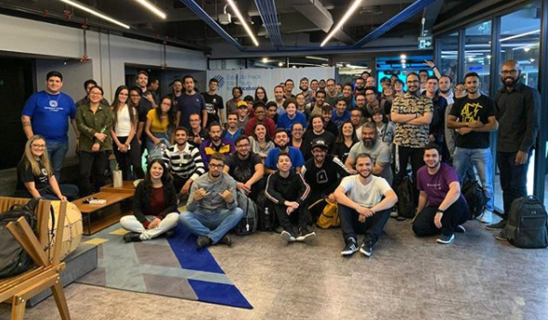
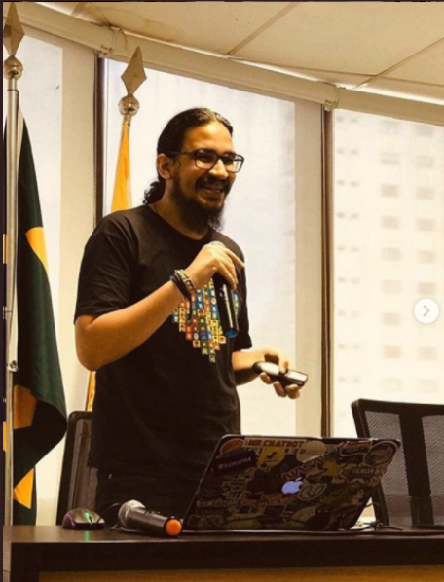
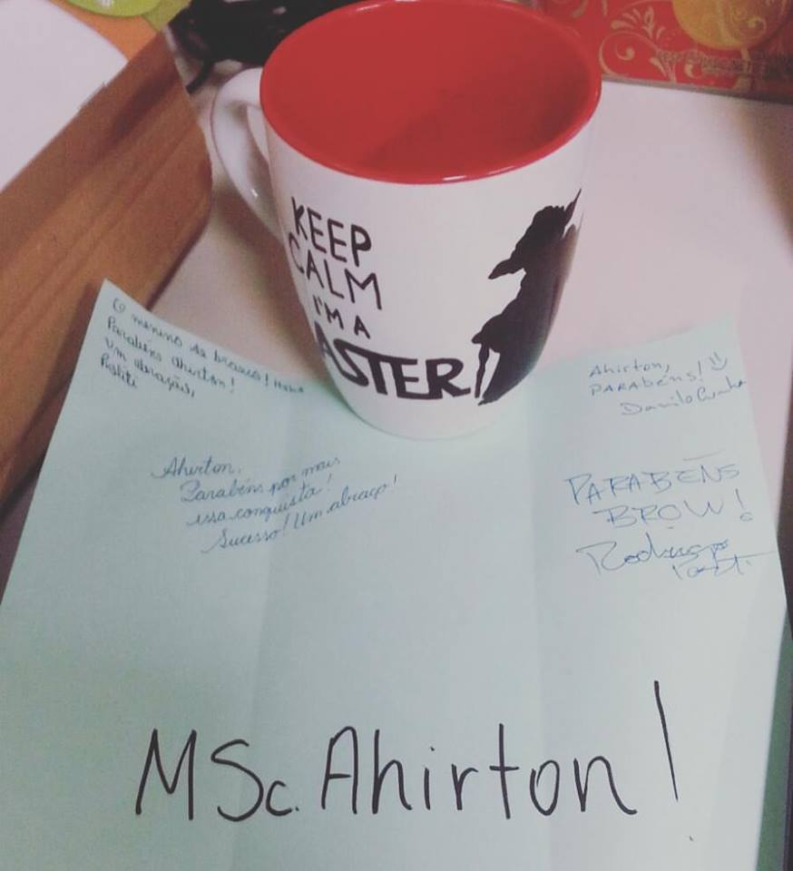

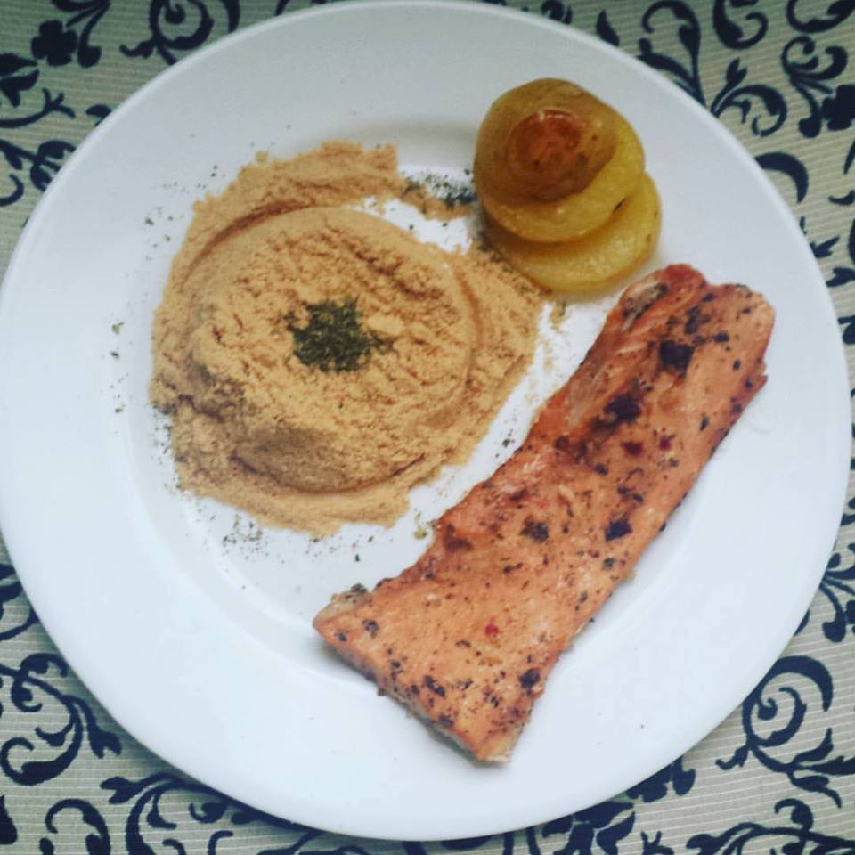

Chief Data Officer @ Lambda3
Professor de graduação e MBA @ FIAP
Most Valuable Professional – AI @Microsoft
Doutor em Engenharia Elétrica e Computação pela Universidade Presbiteriana Mackenzie (UPM)
Organizador da comunidade AI Brasil e pesquisador em Machine e Deep Learning

Slide 3
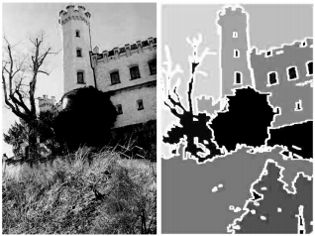
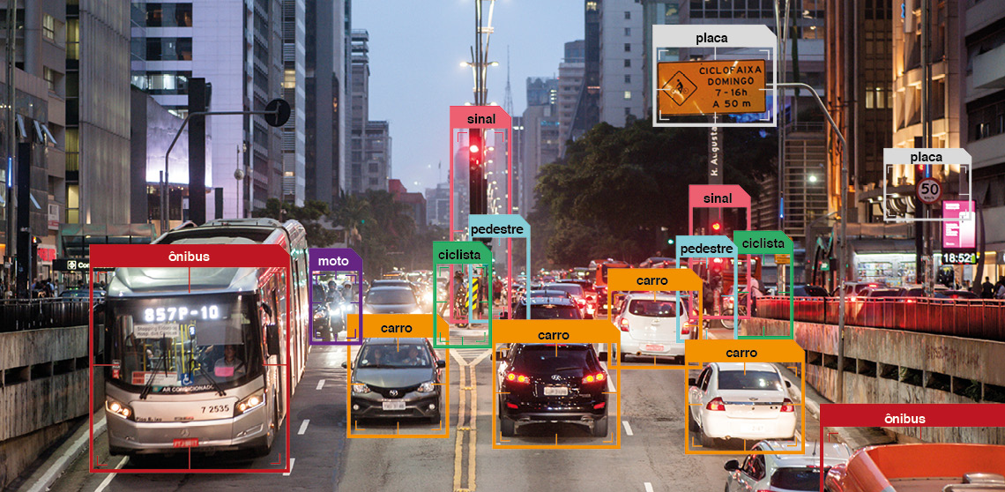

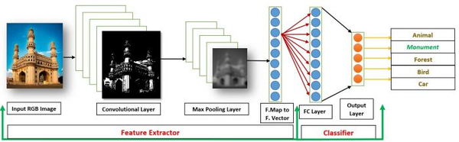
Estrutura;
Modelagem matemática;
Arquitetura e exemplos práticos.
TÓPICOS
Introdução a Visão Computacional
Aquisição de Imagens e Conceitos
OpenCV
Visão Computacional e Convolução
Notes:
Aula 2: Introdução, Cores, Histogramas e Suavização.
Aula 3: Suavização (), Limiarização, Erosão, Dilatação e Segmentação de Imagens

Slide 4
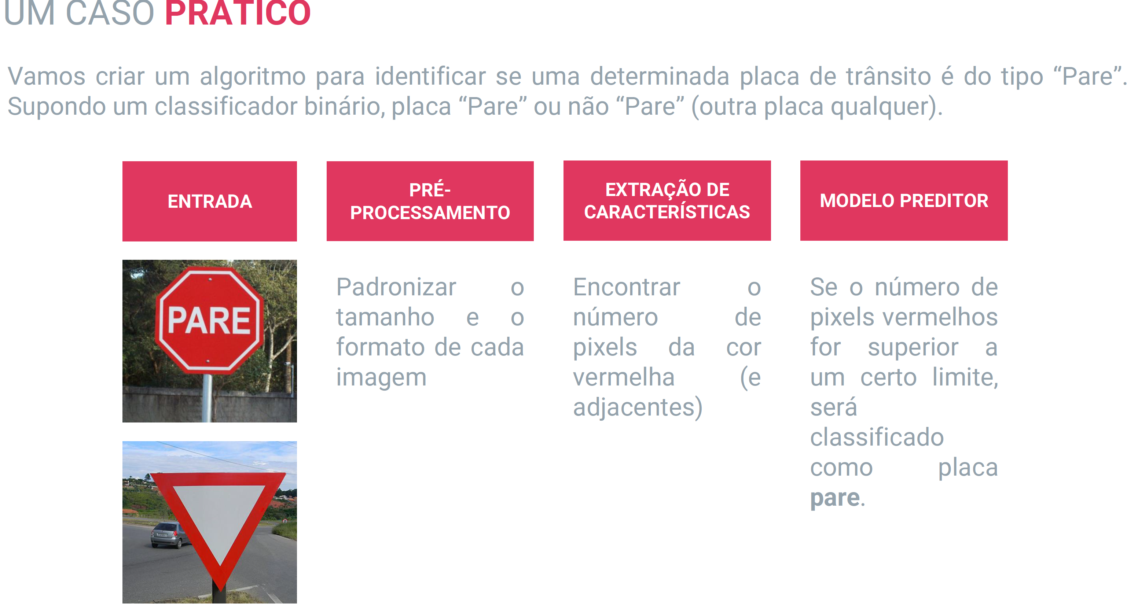

Slide 5
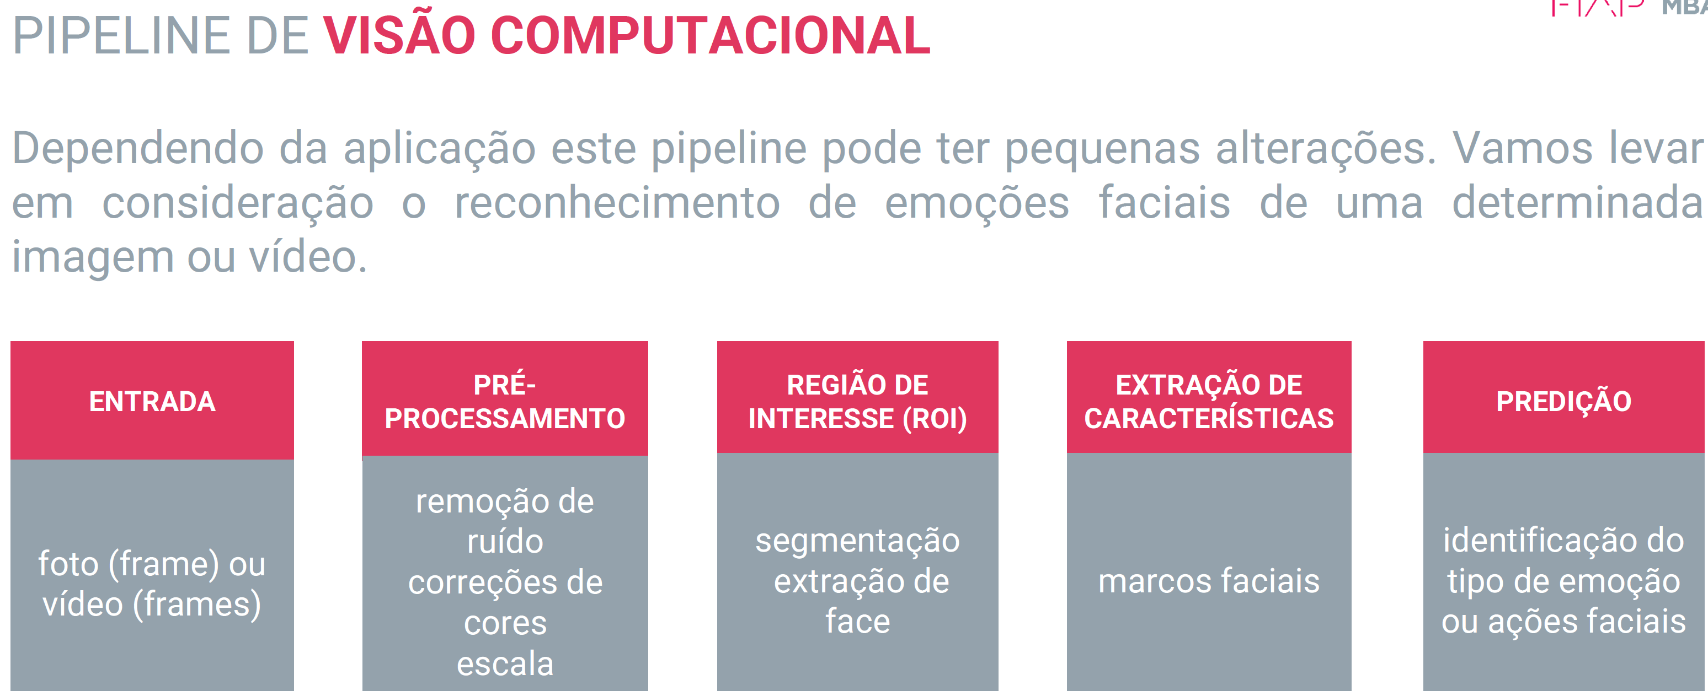

Slide 7
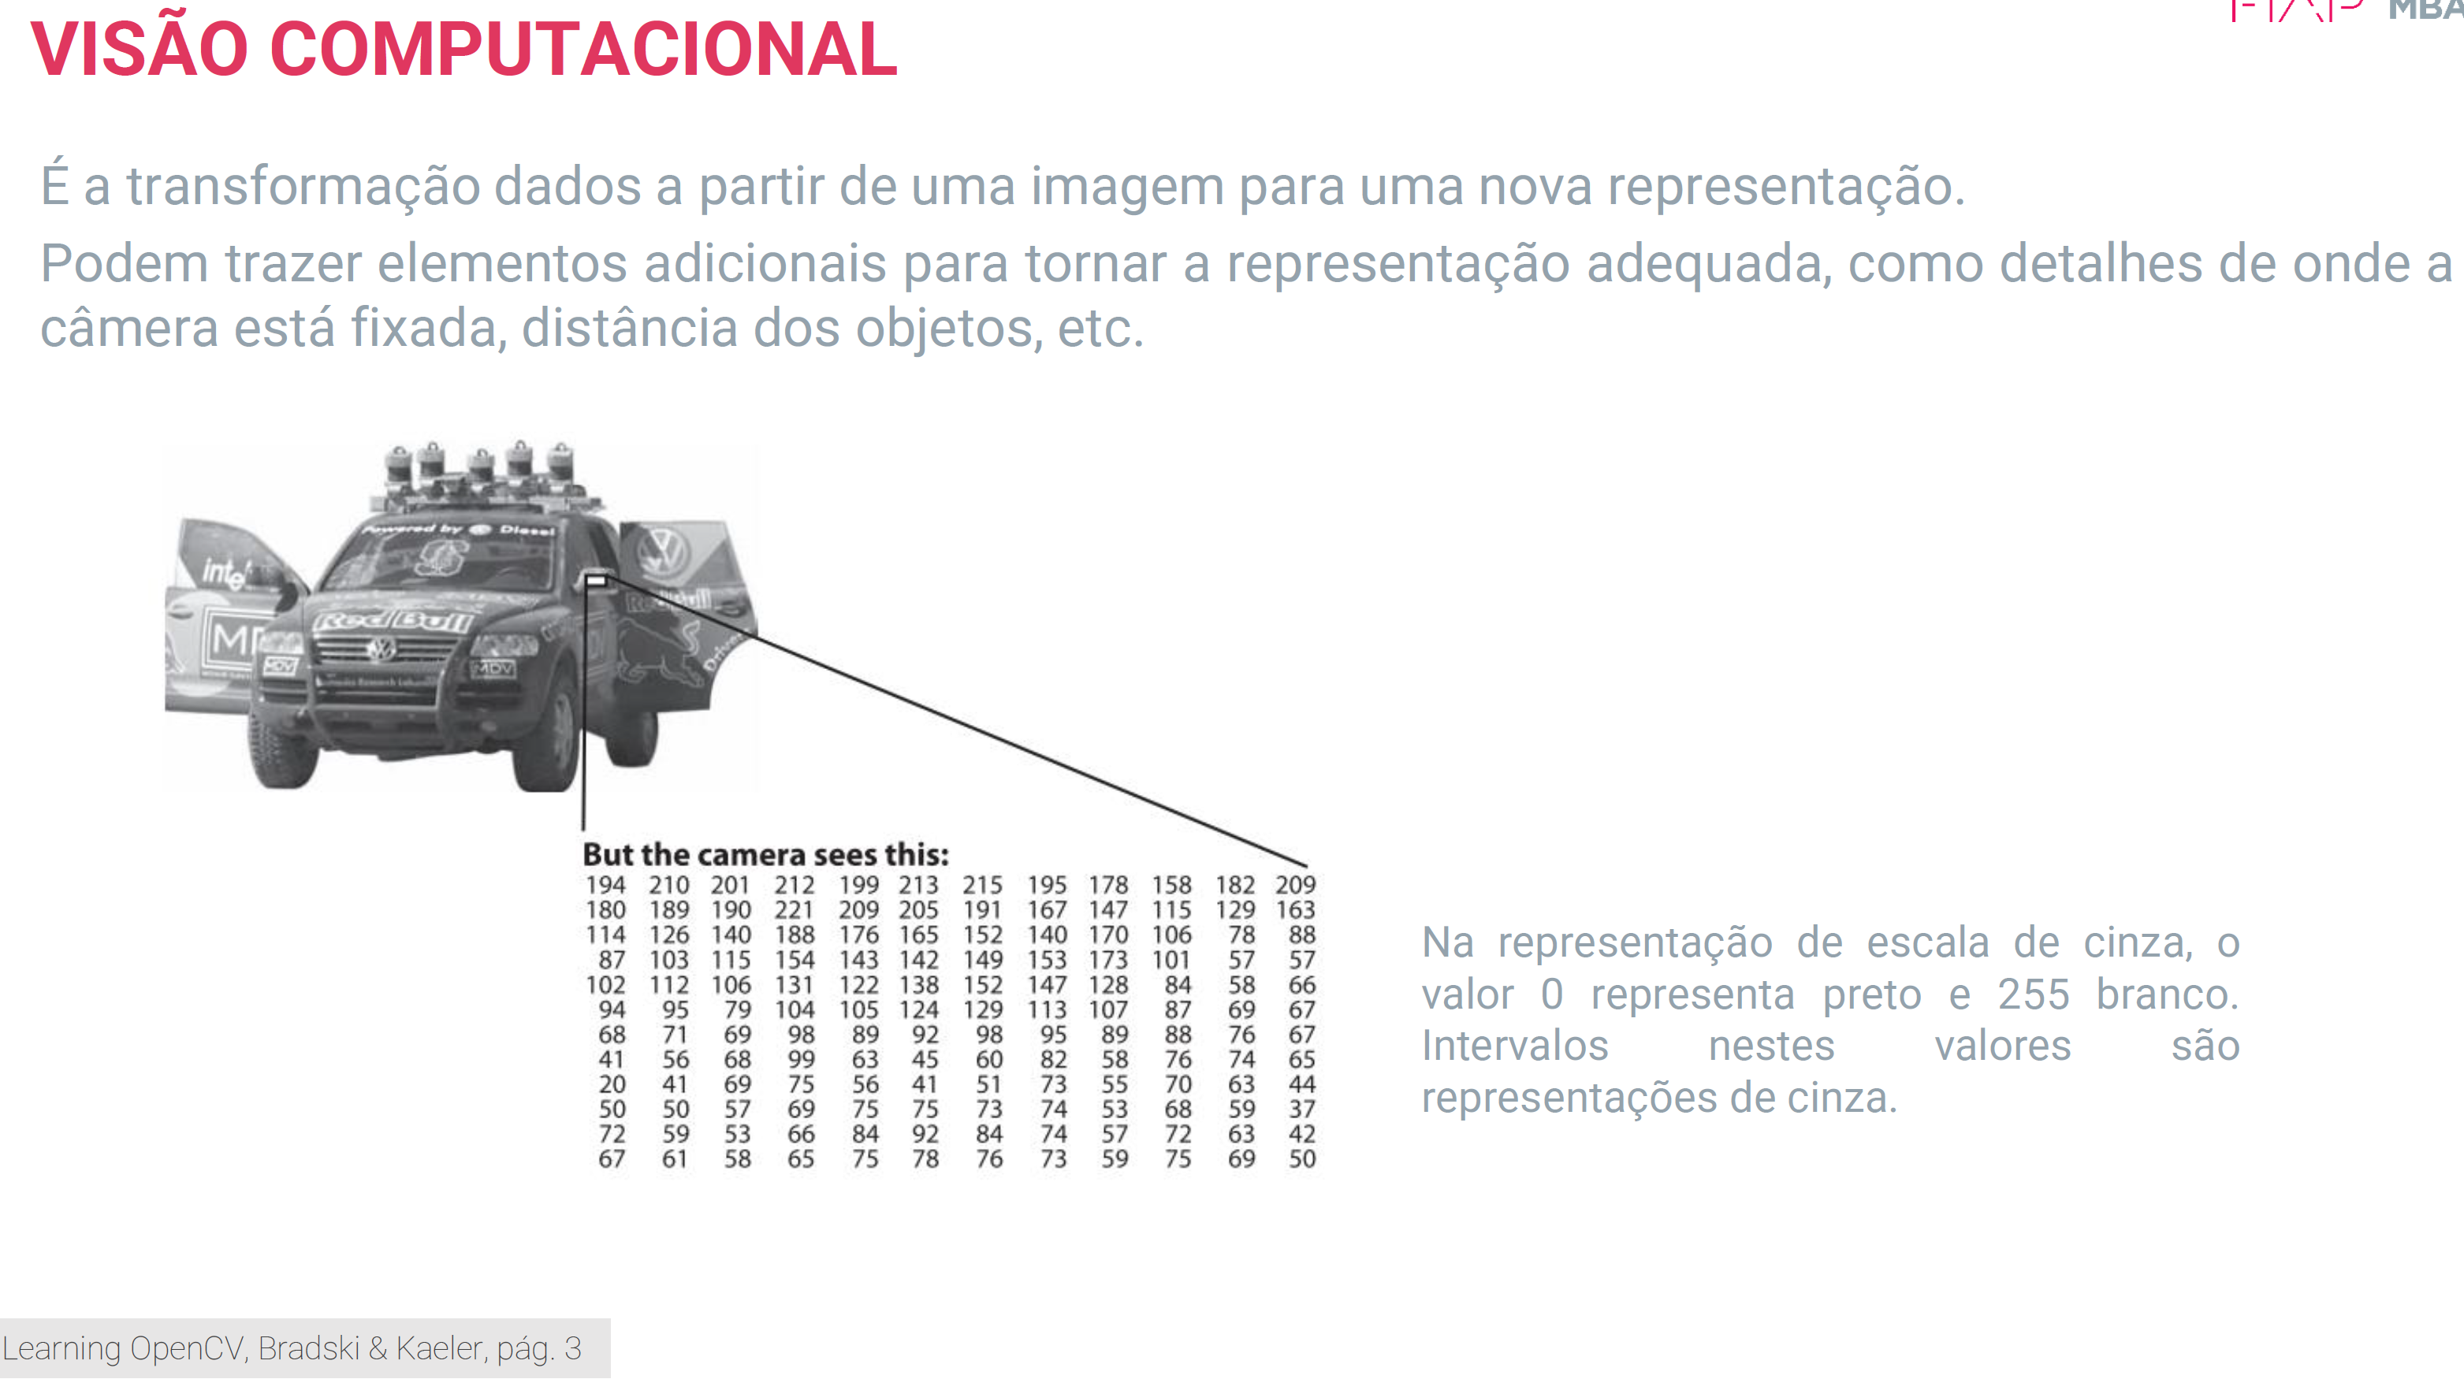

Slide 8
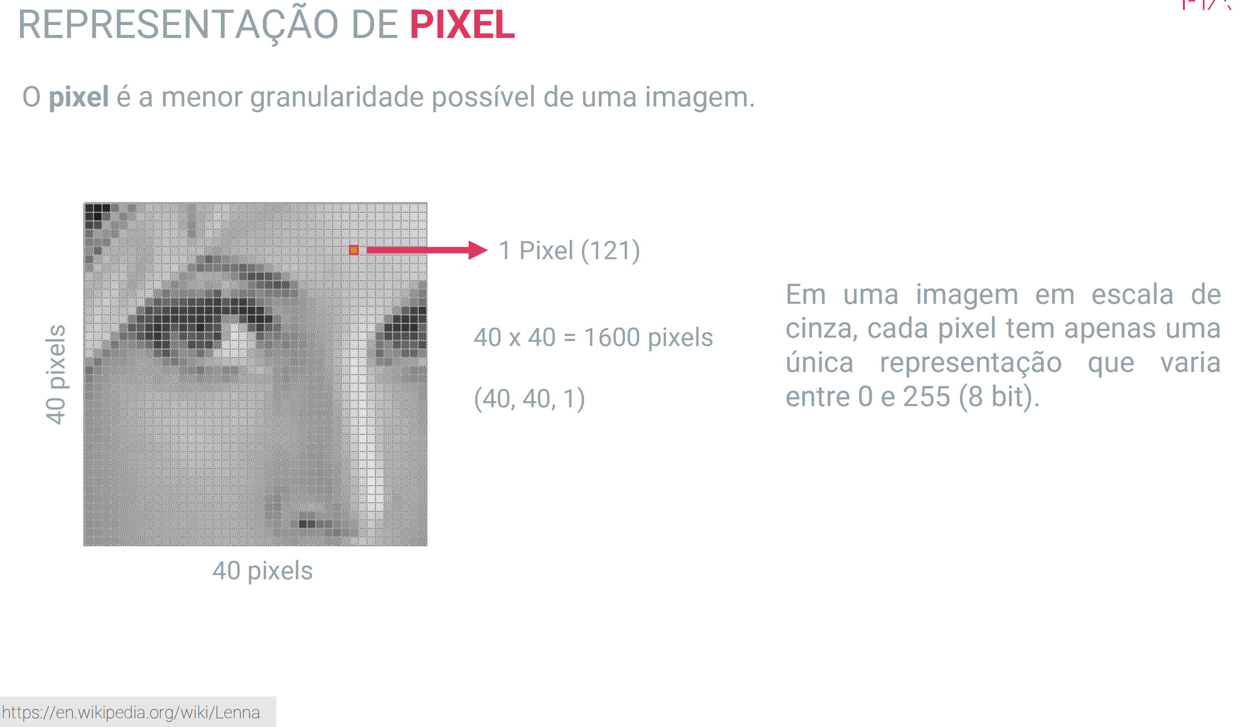

Slide 9
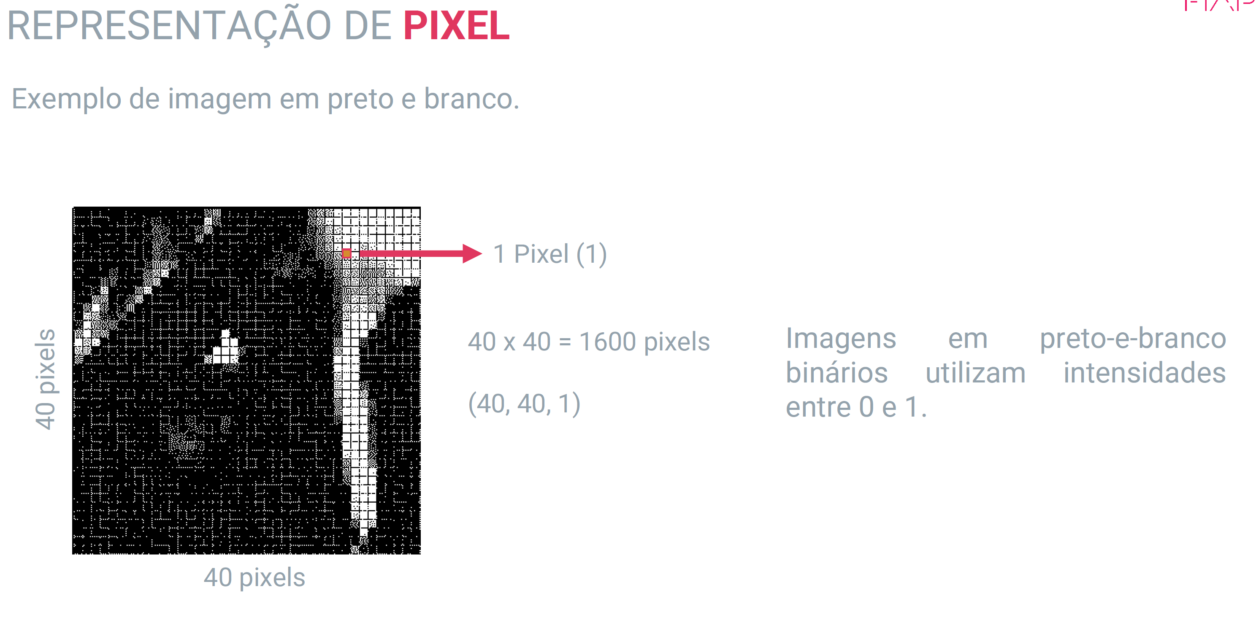

Slide 10
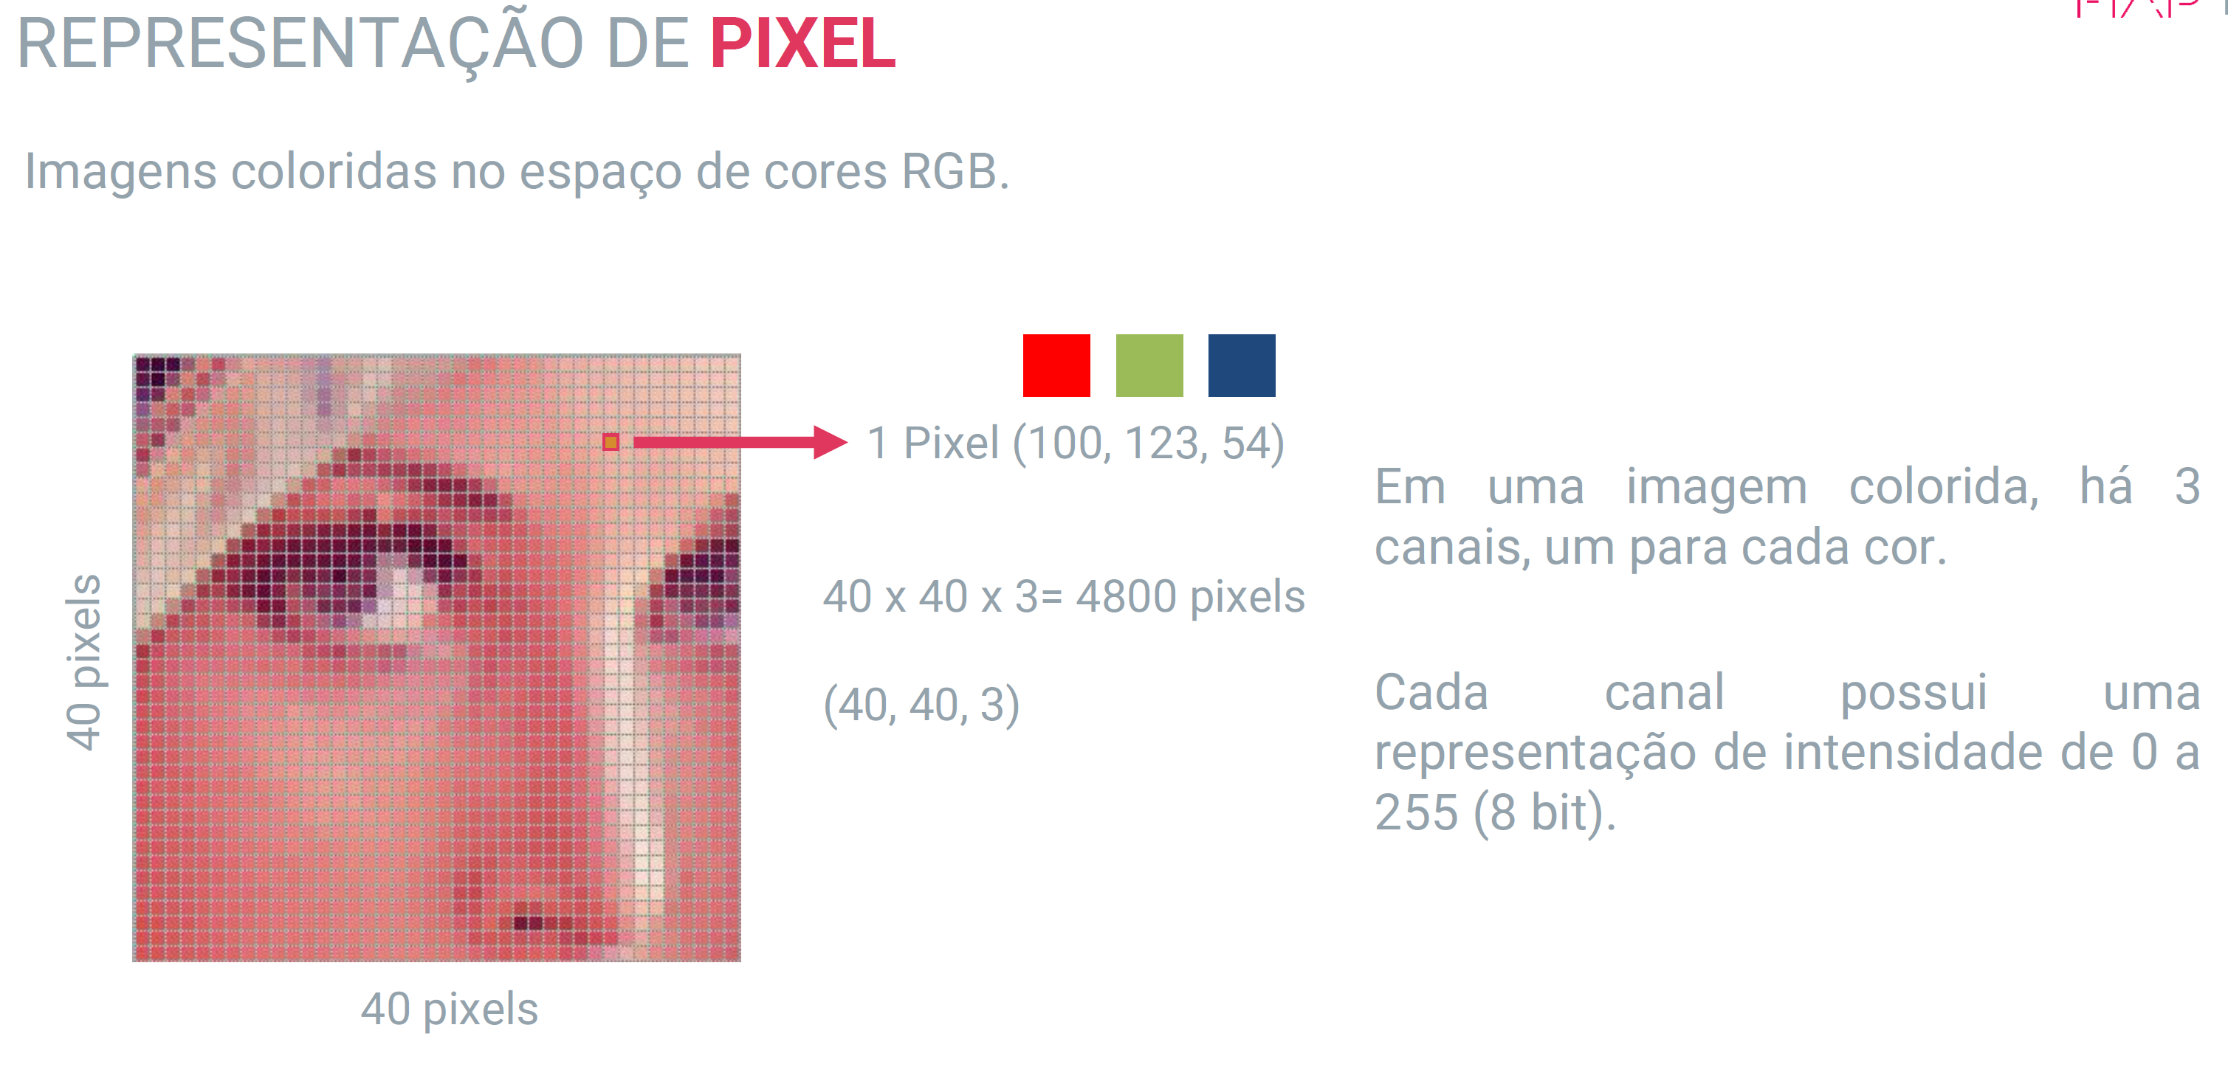

Slide 11
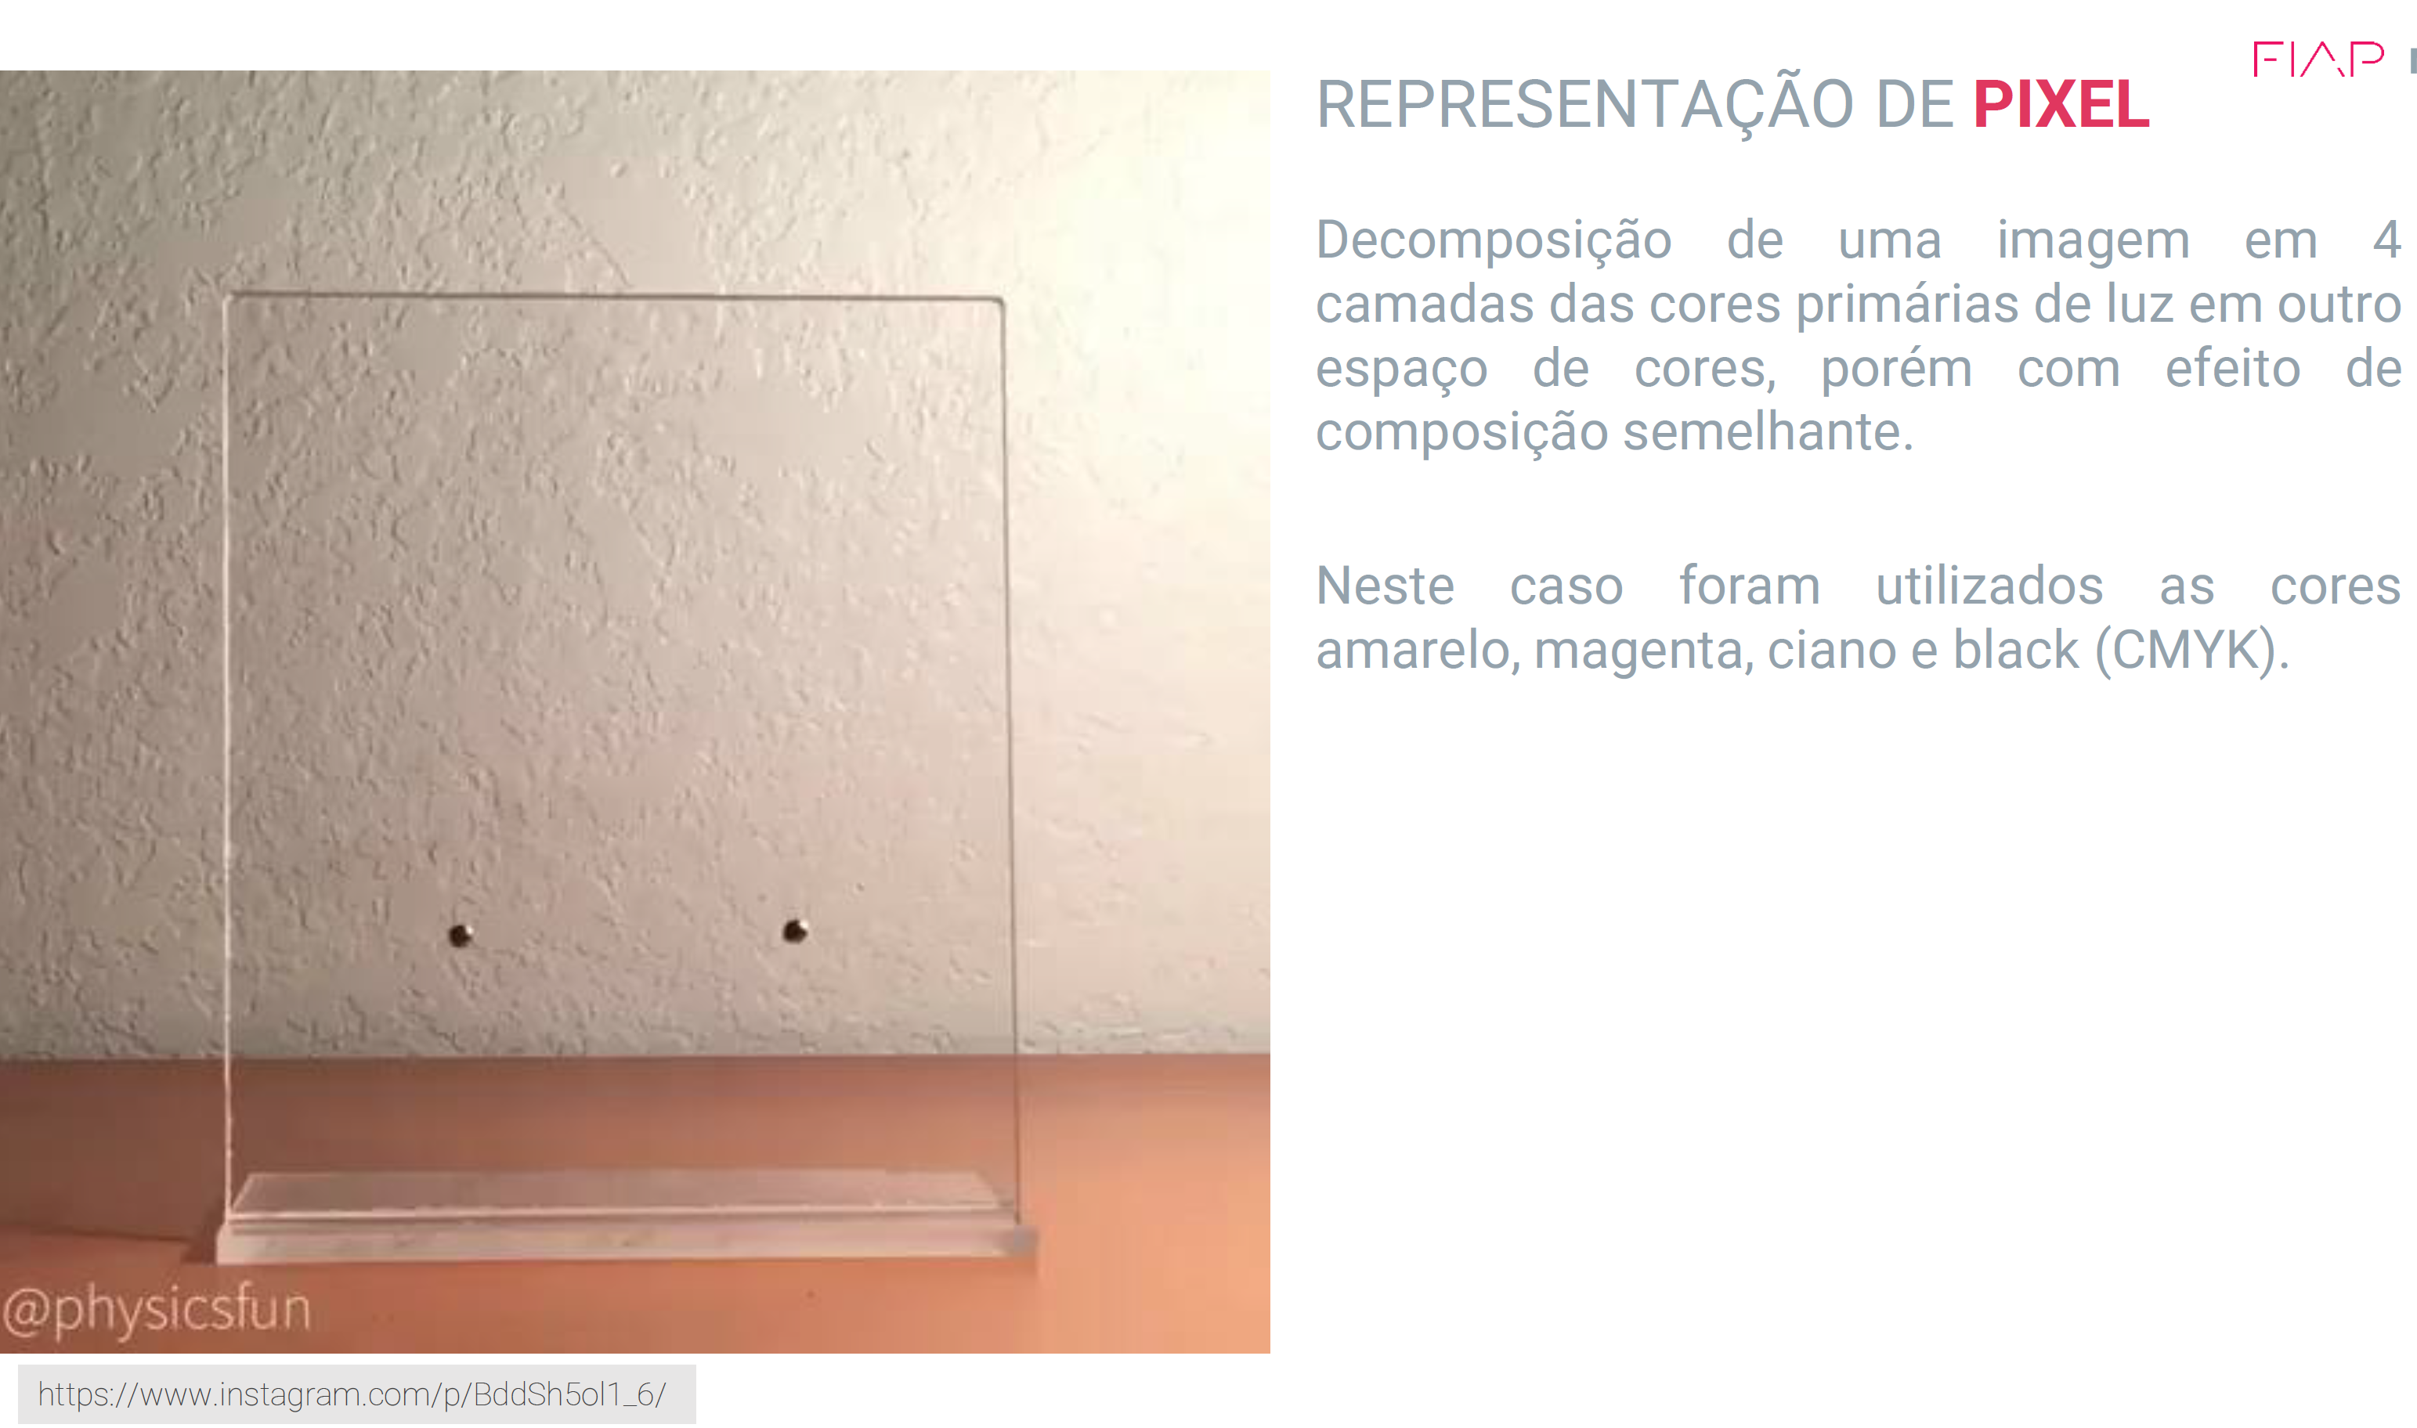

Slide 12
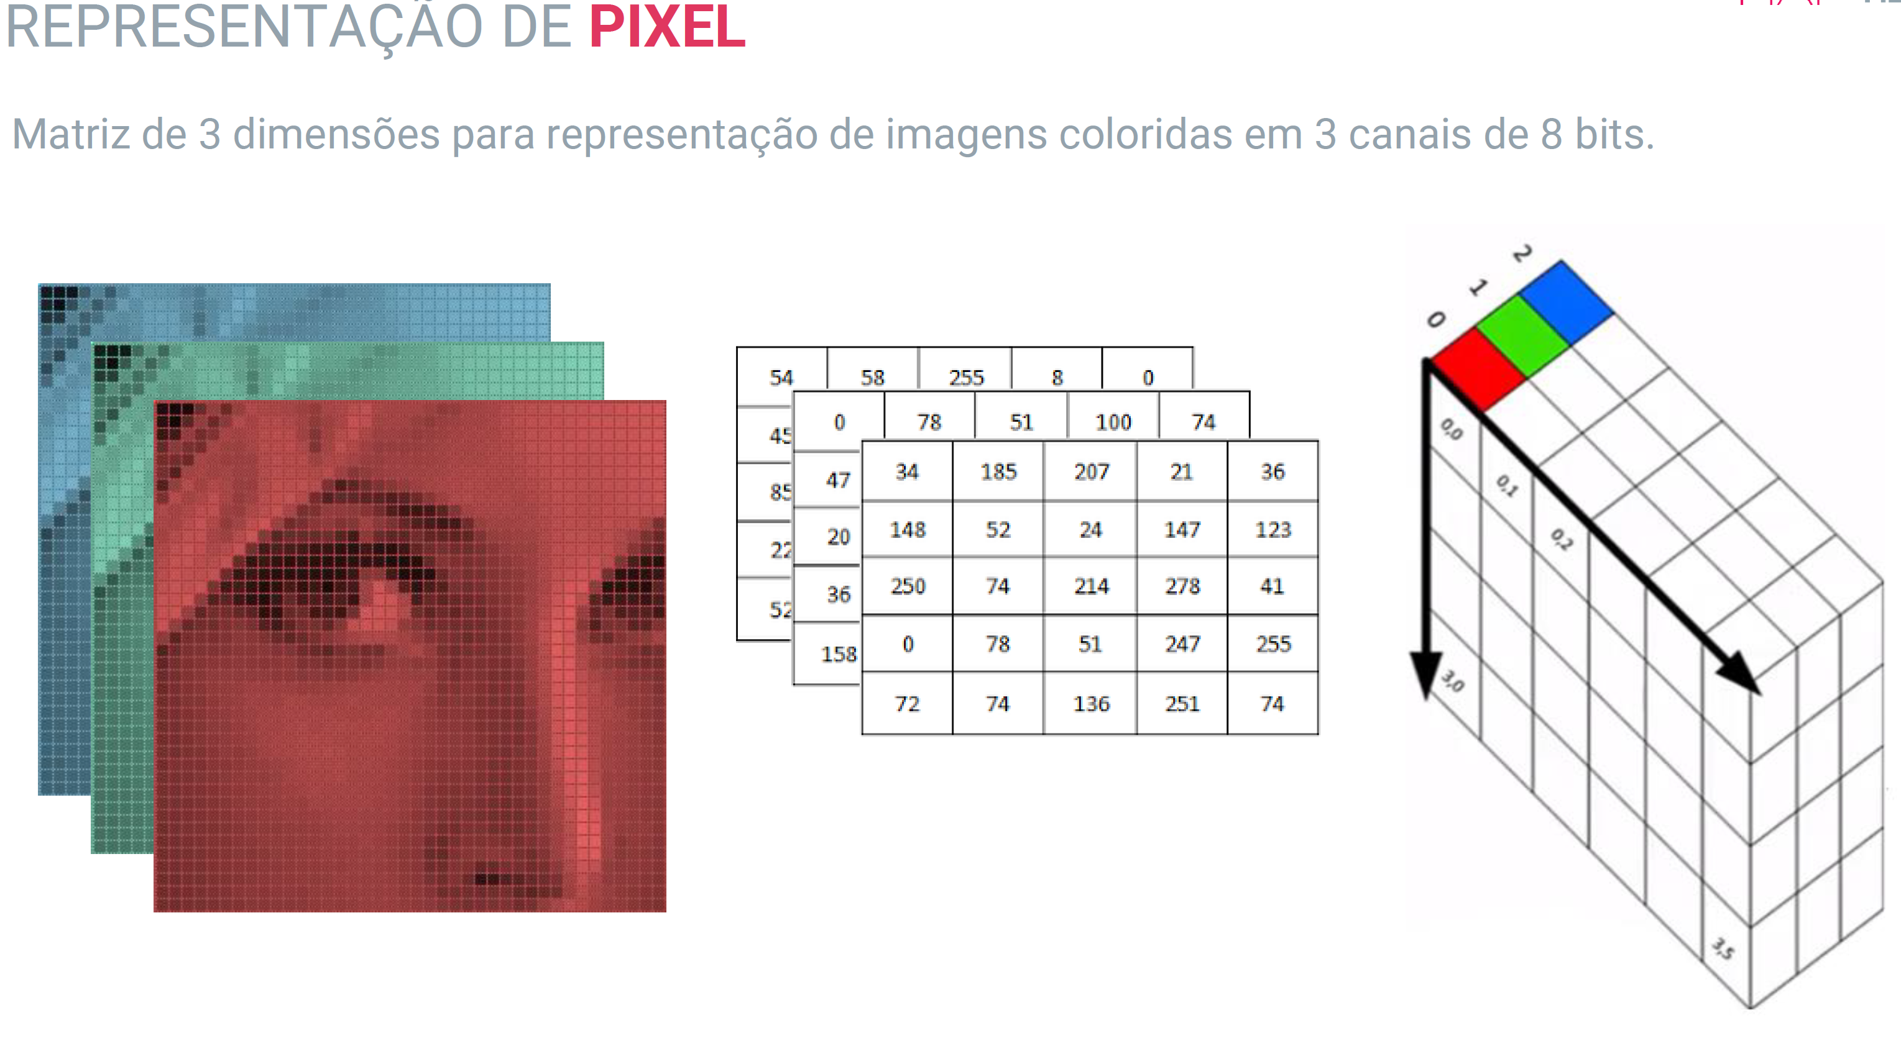

Slide 13
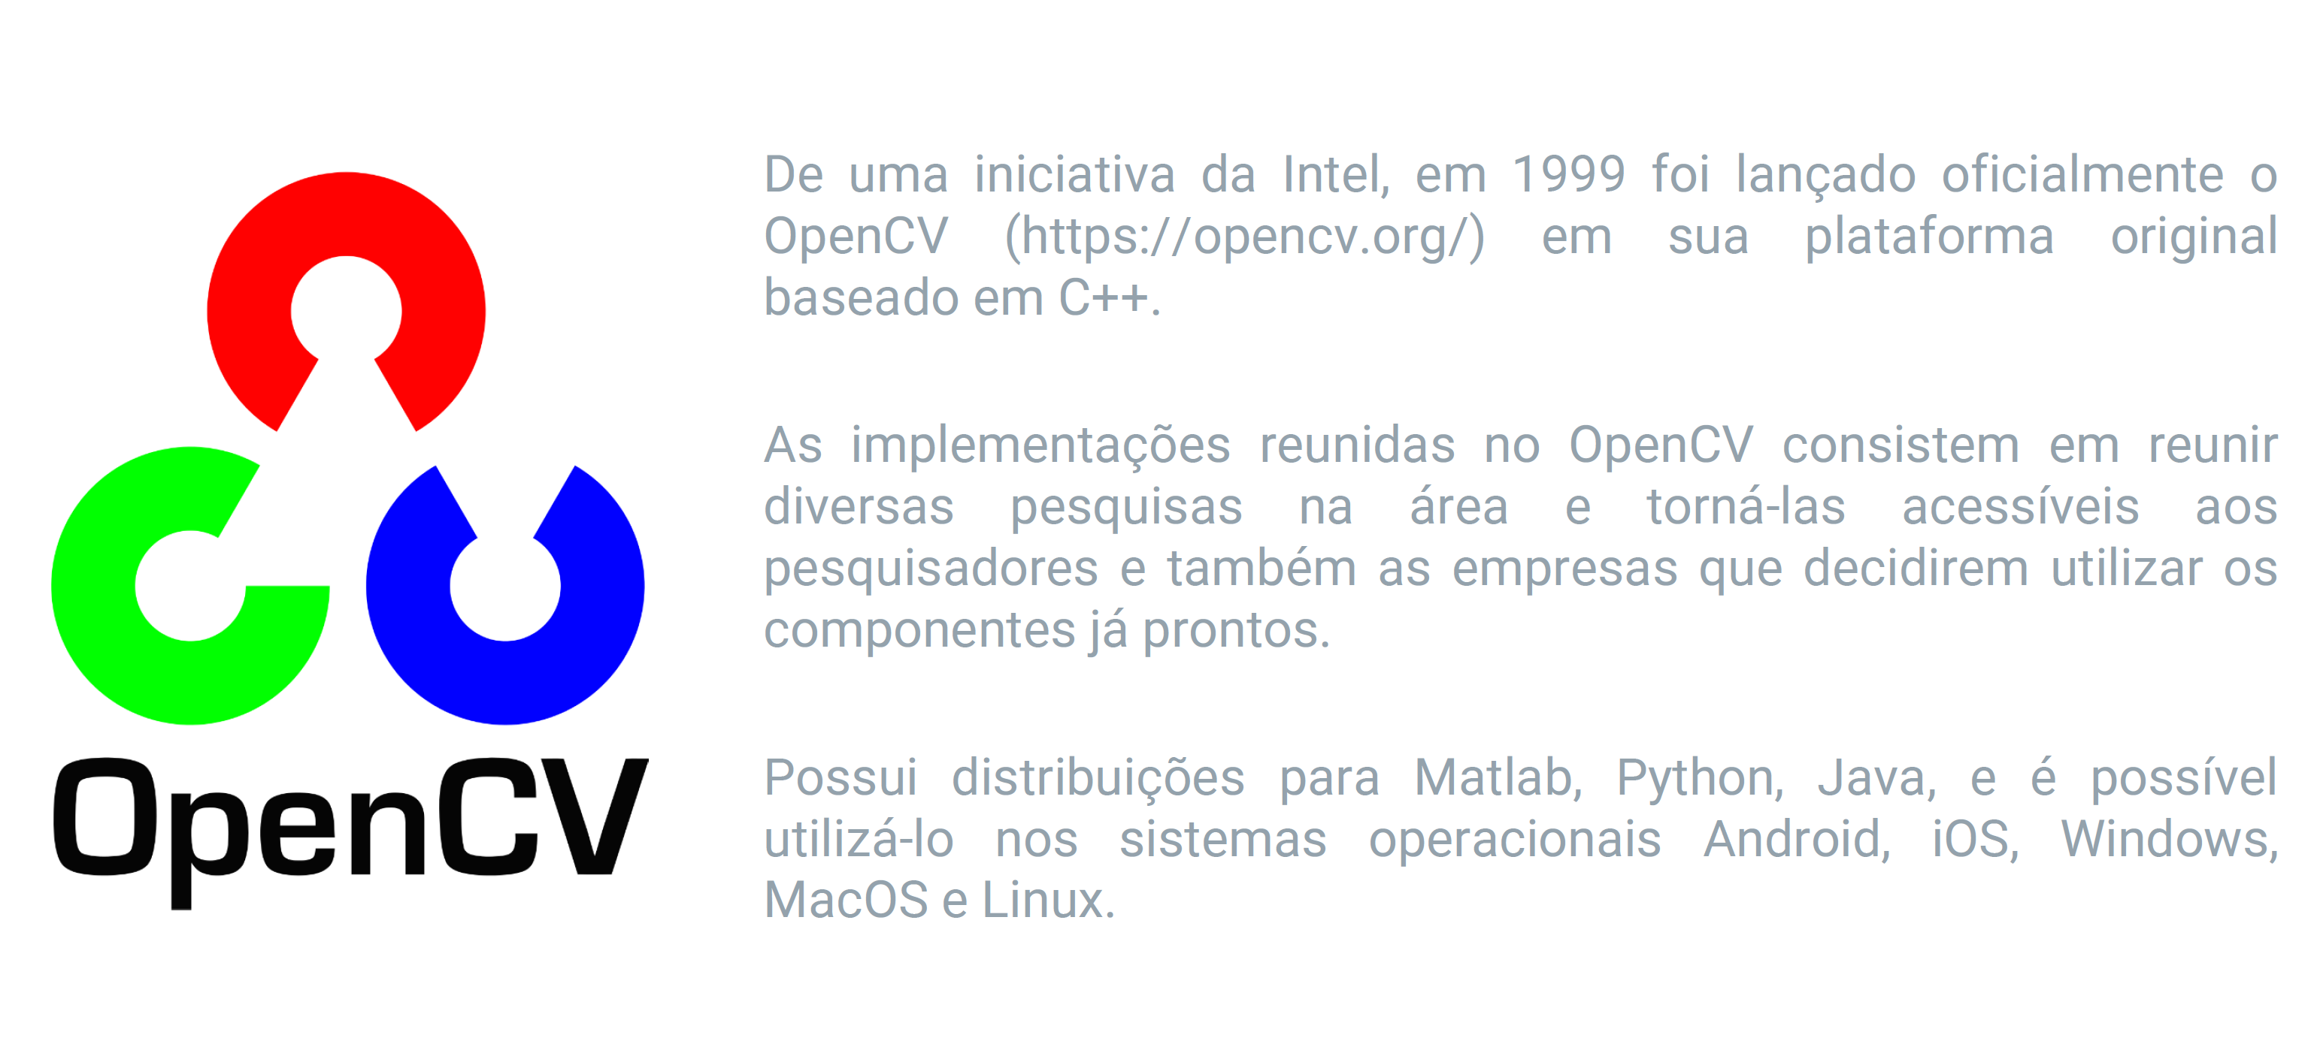

Slide 14
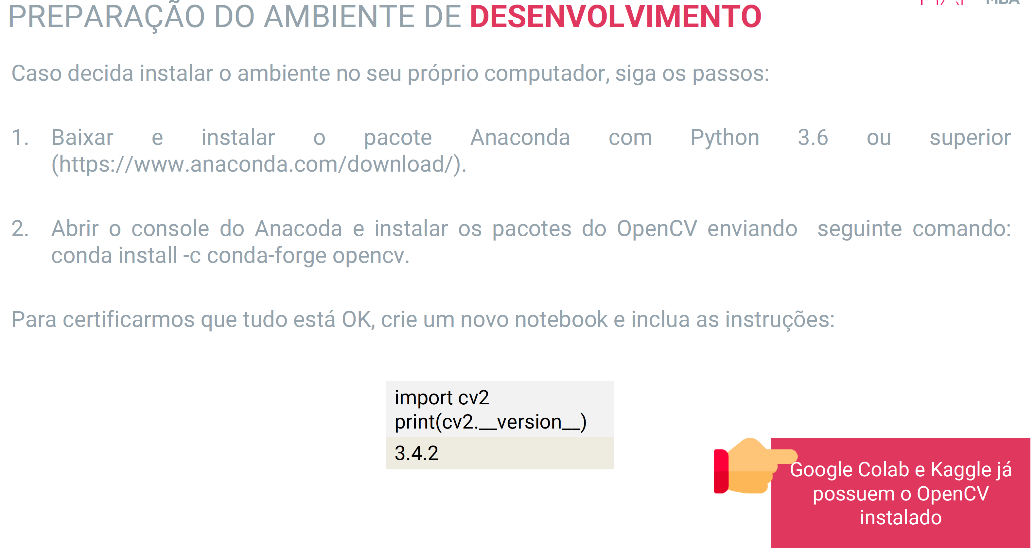

Slide 15
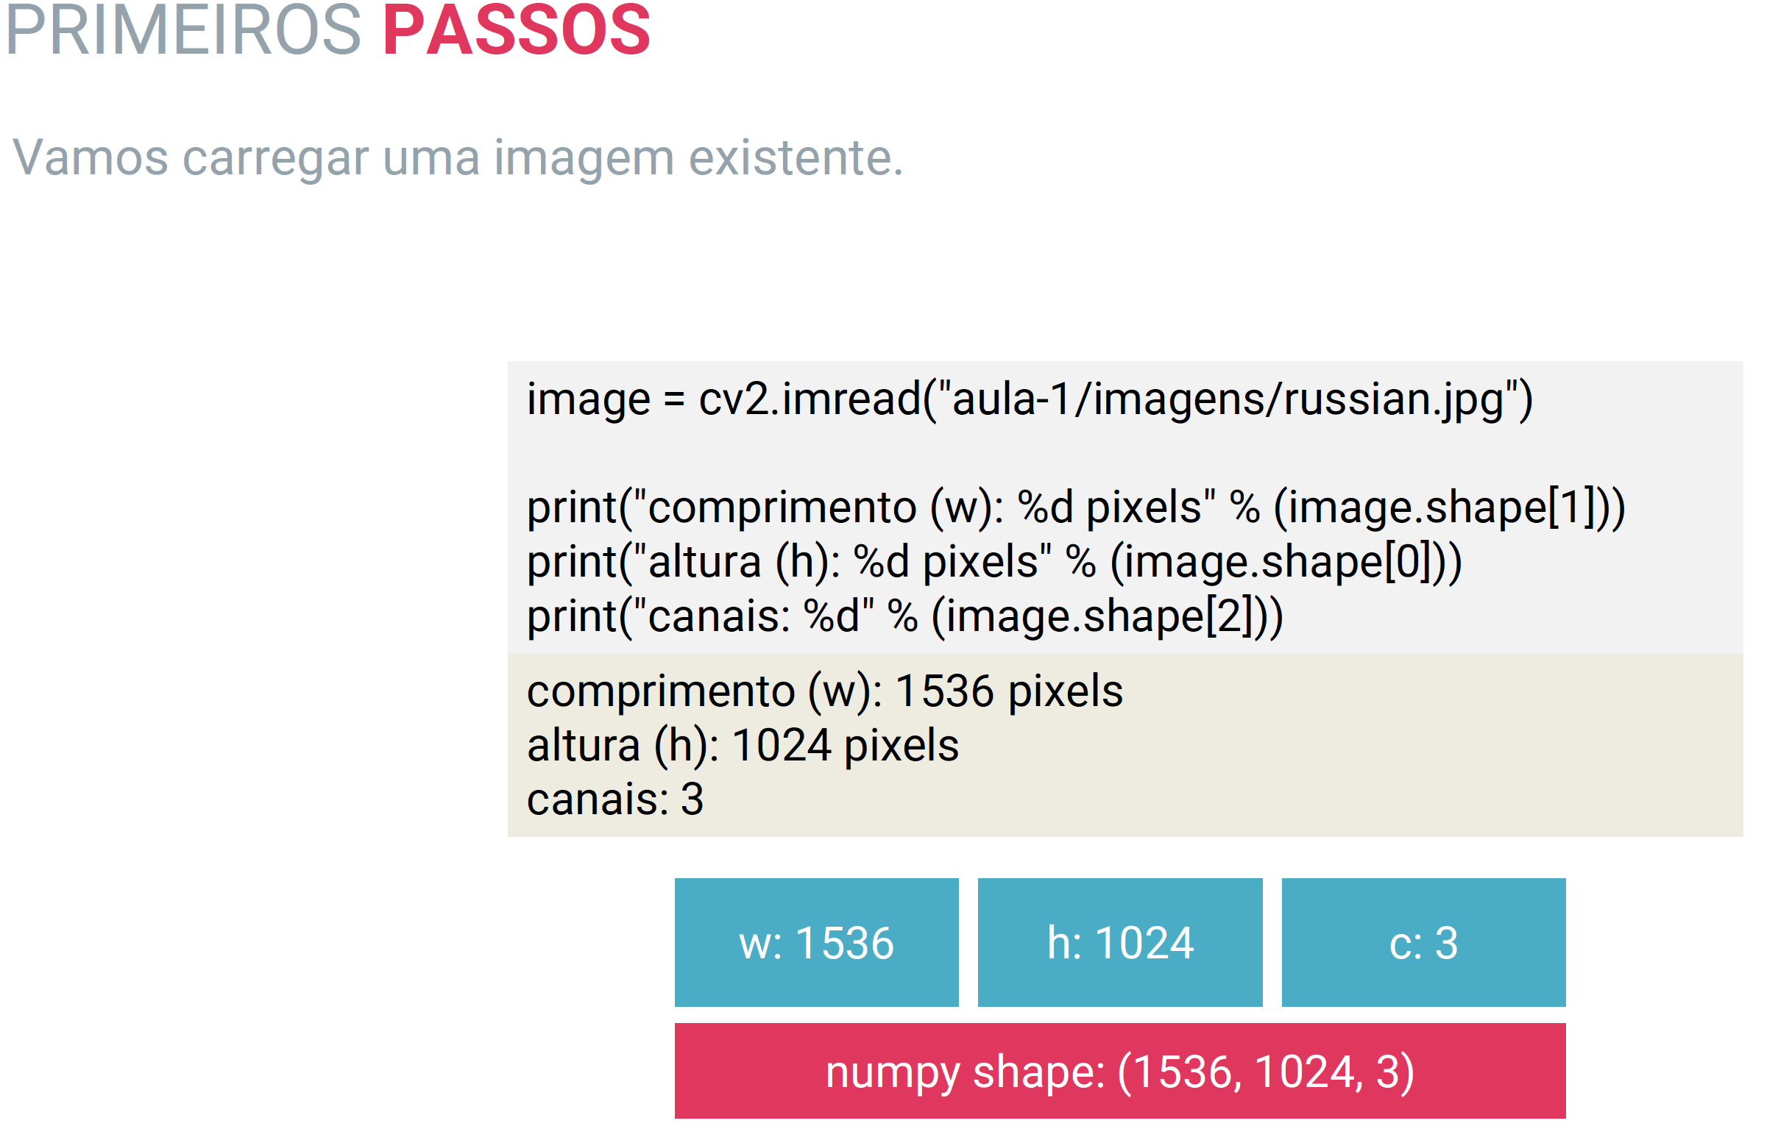

Slide 16
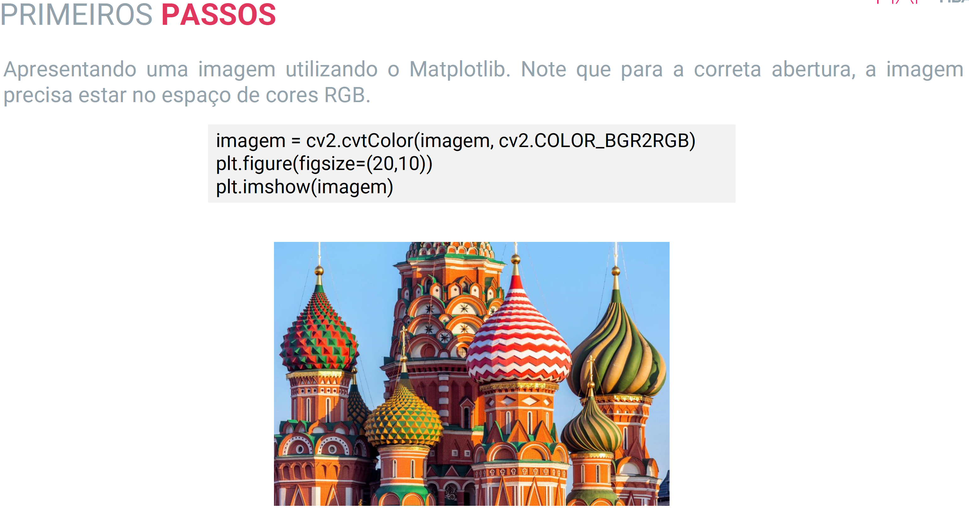

Slide 17
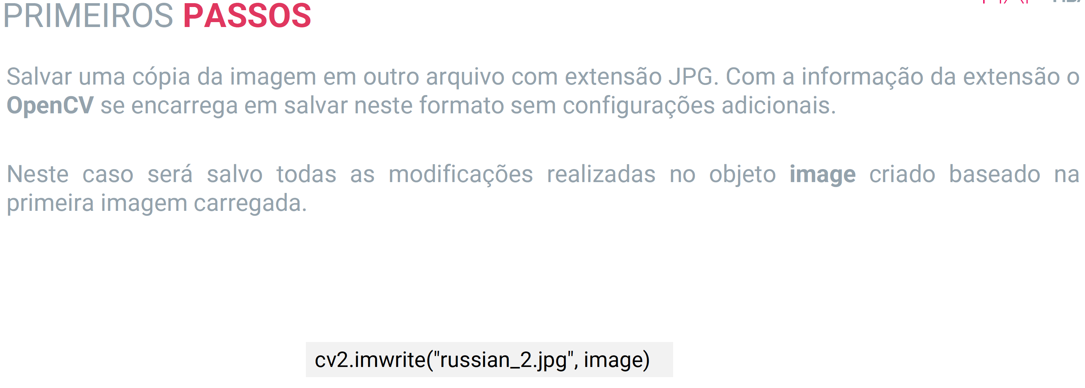

Slide 18
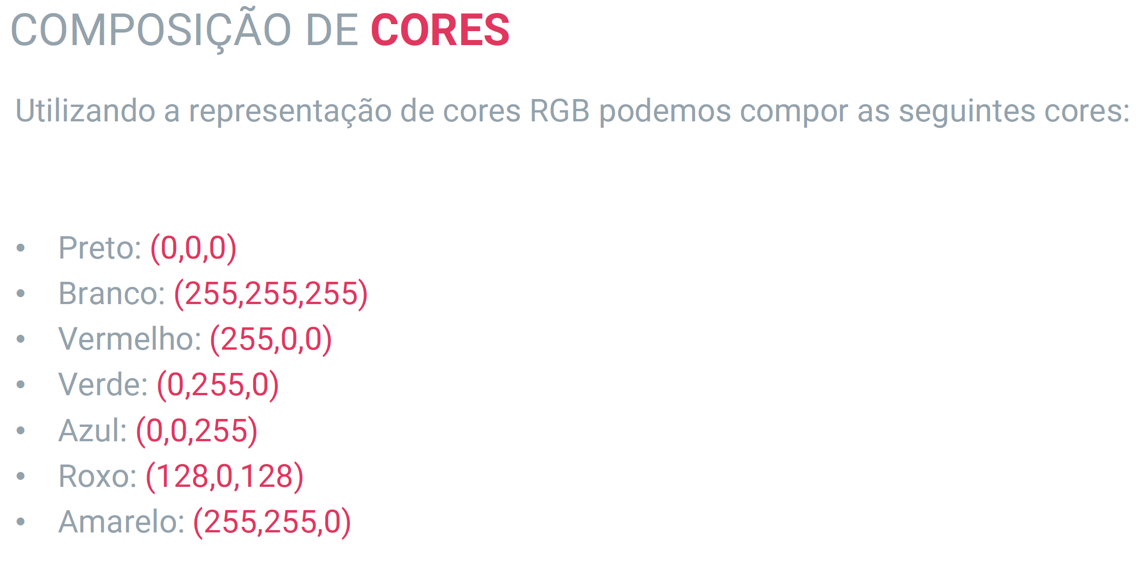

Slide 19
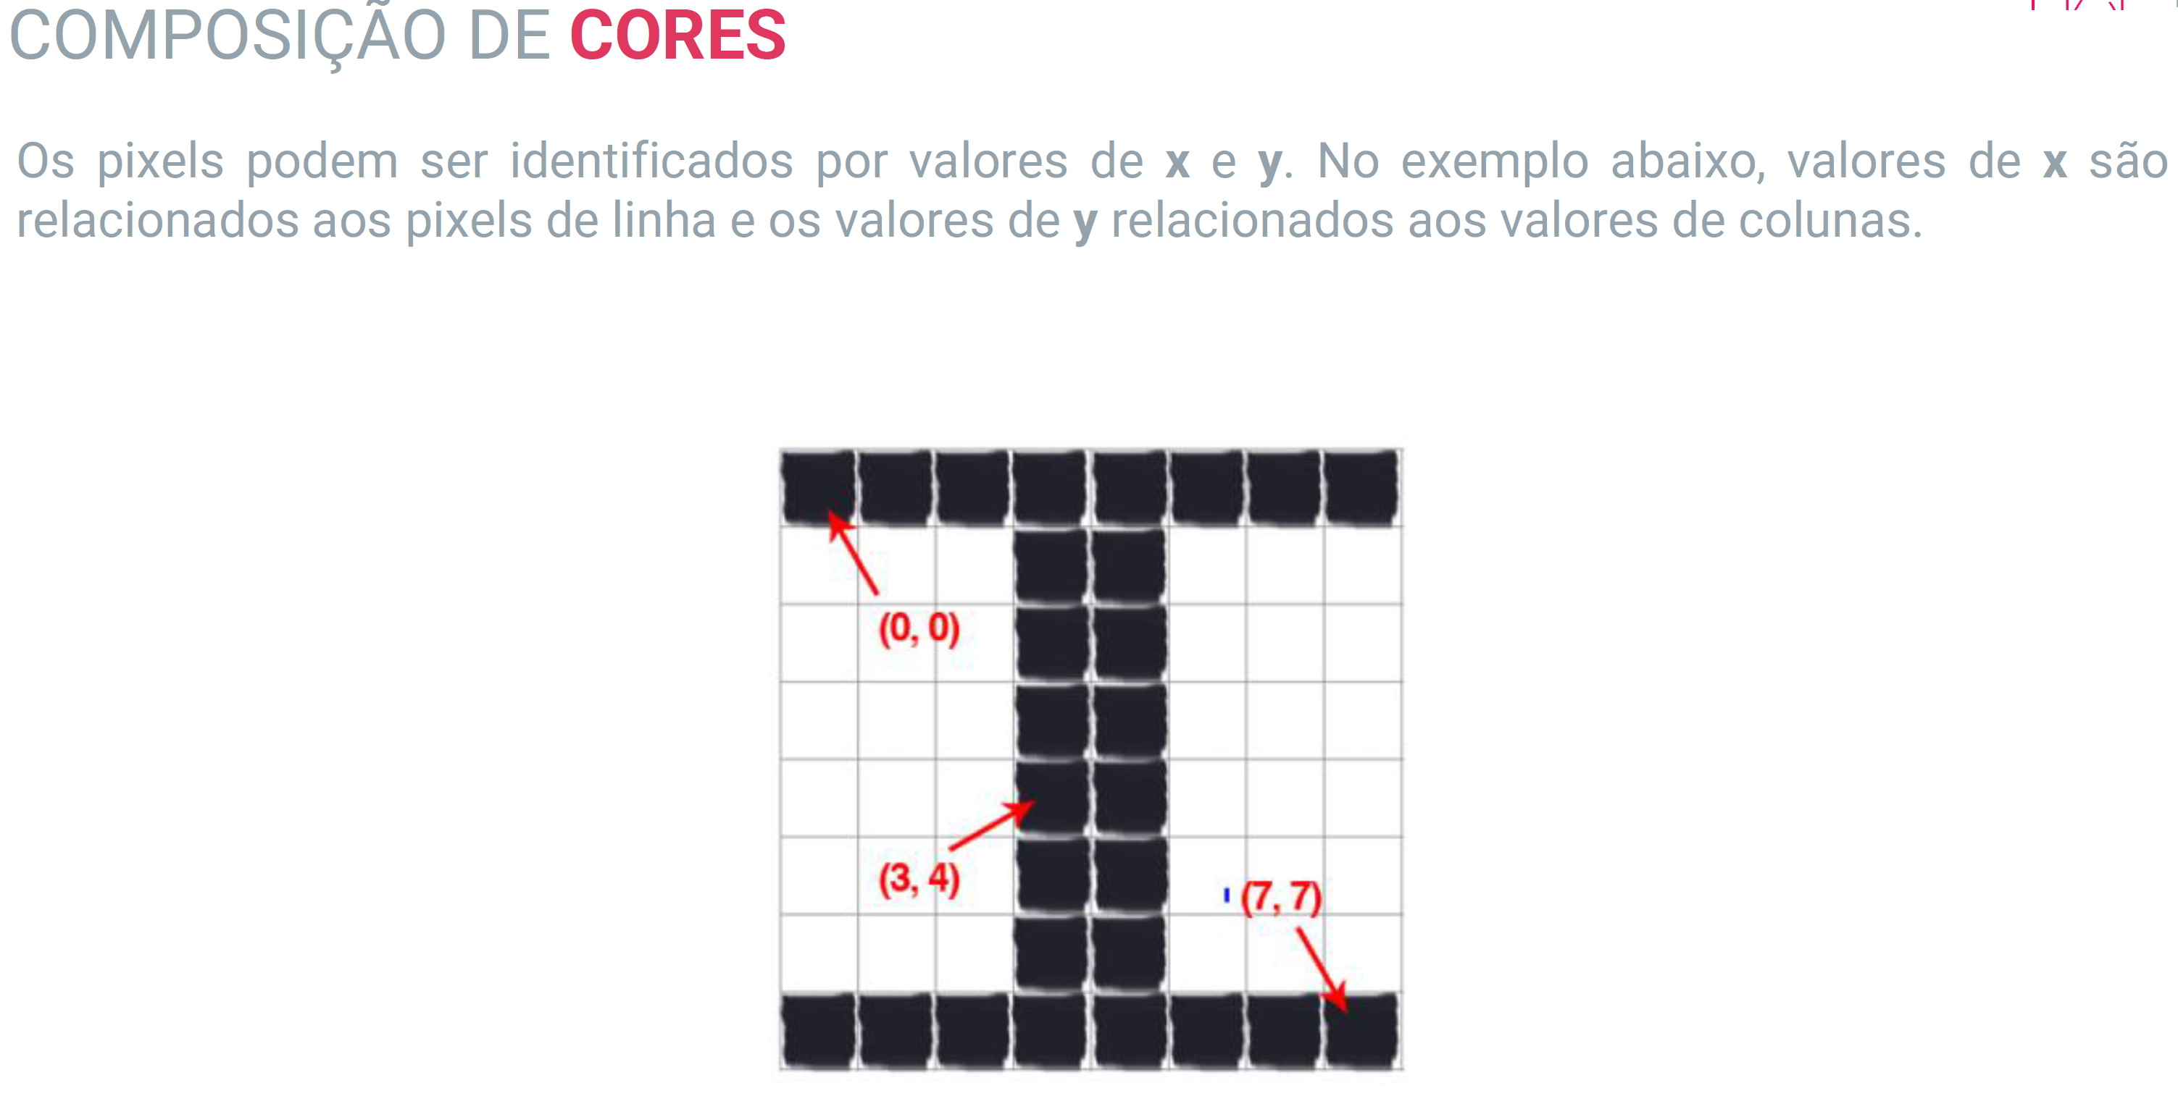

Slide 20
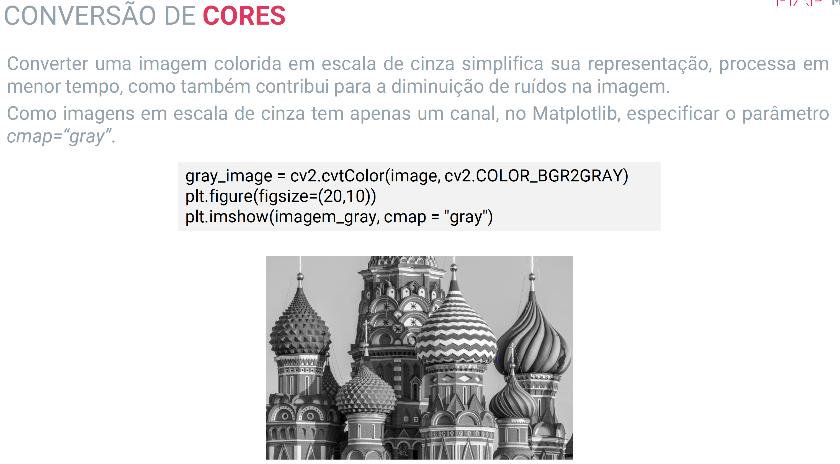

Slide 21
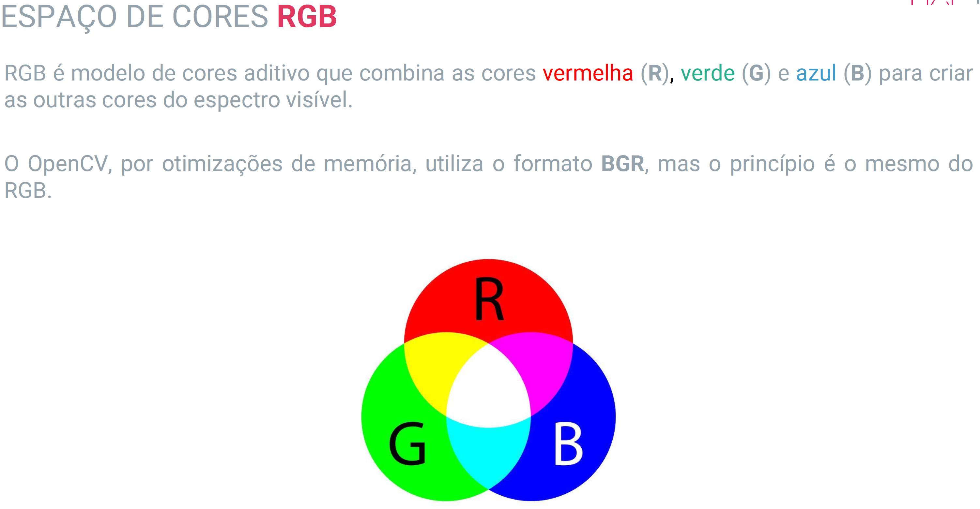

Slide 22
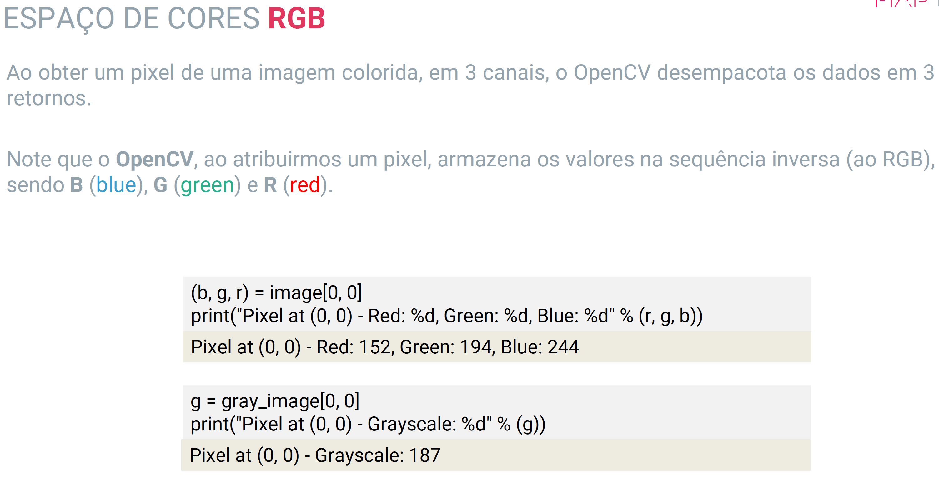

Slide 23
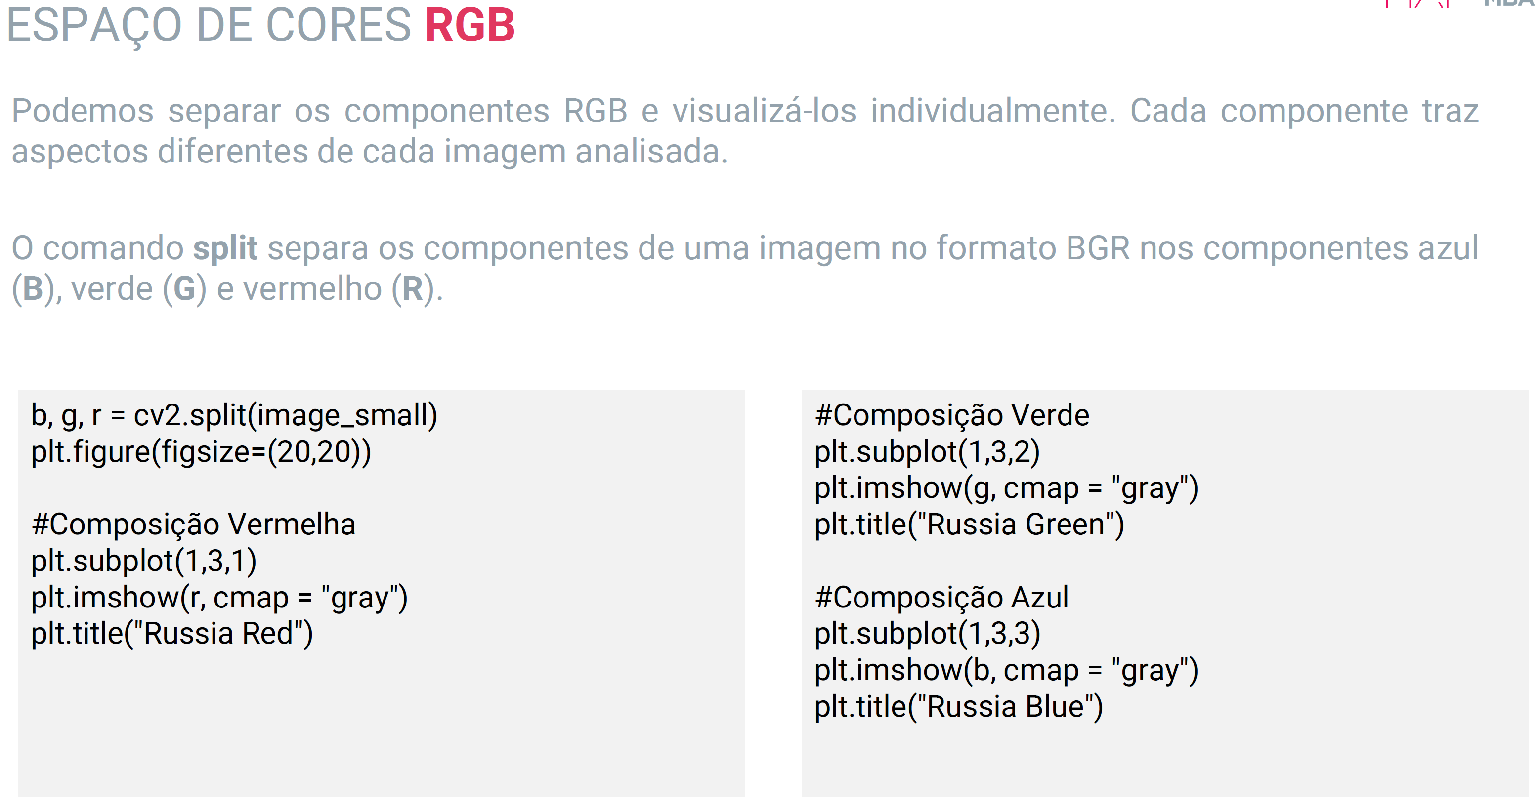

Slide 24
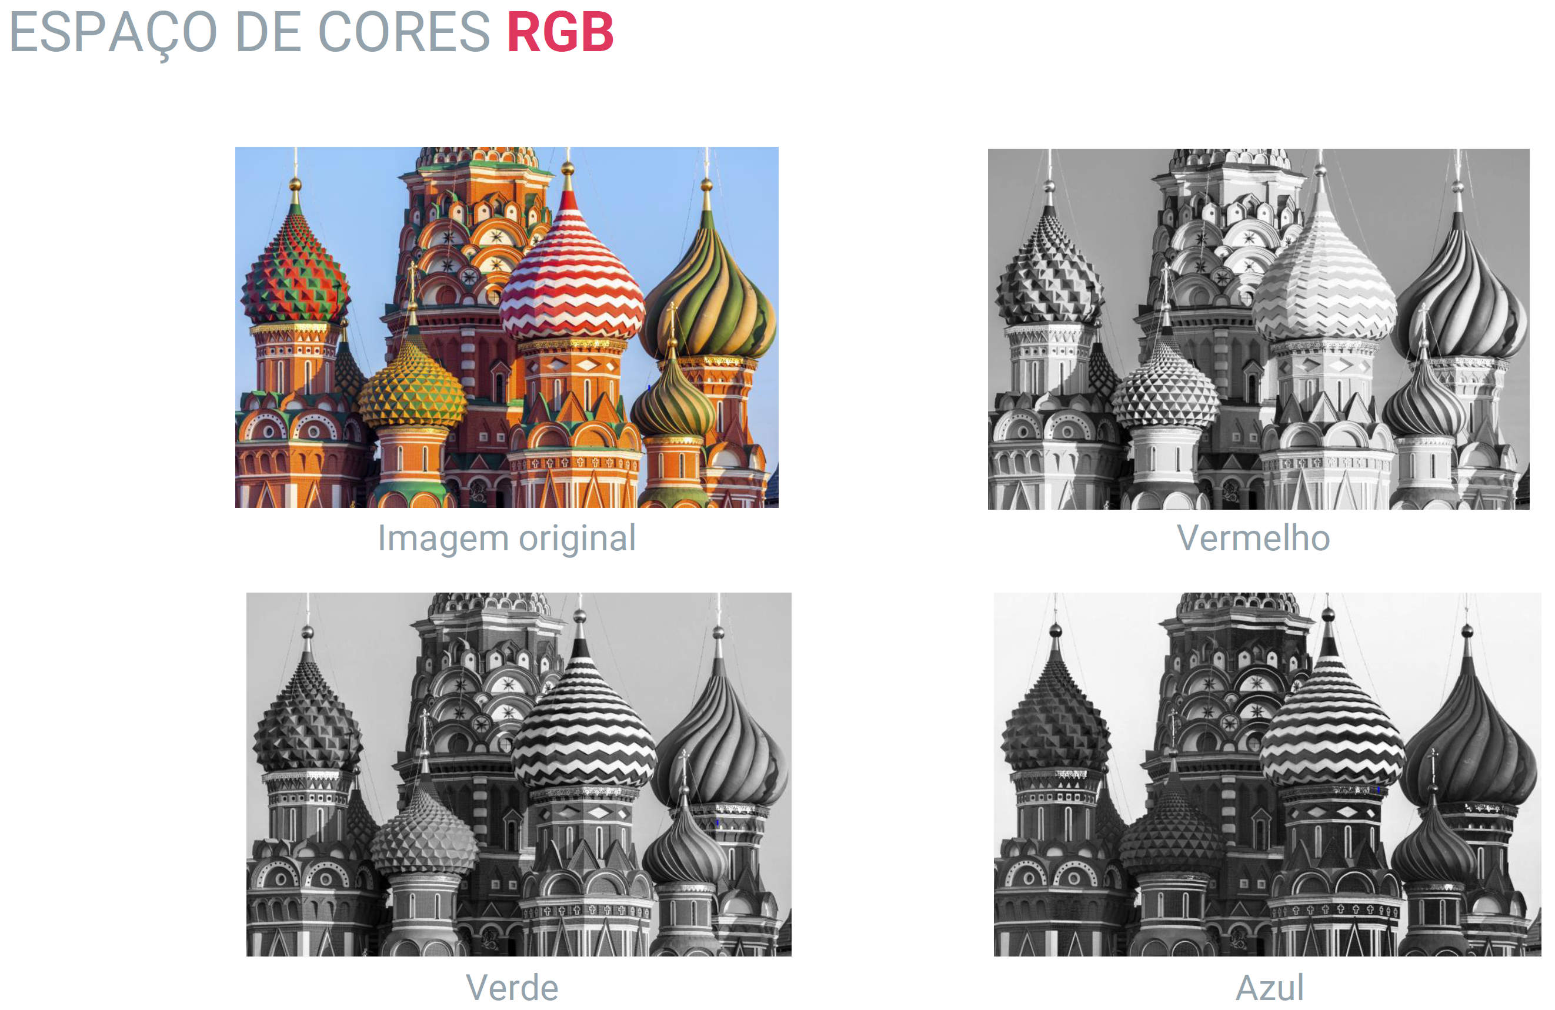

Slide 25
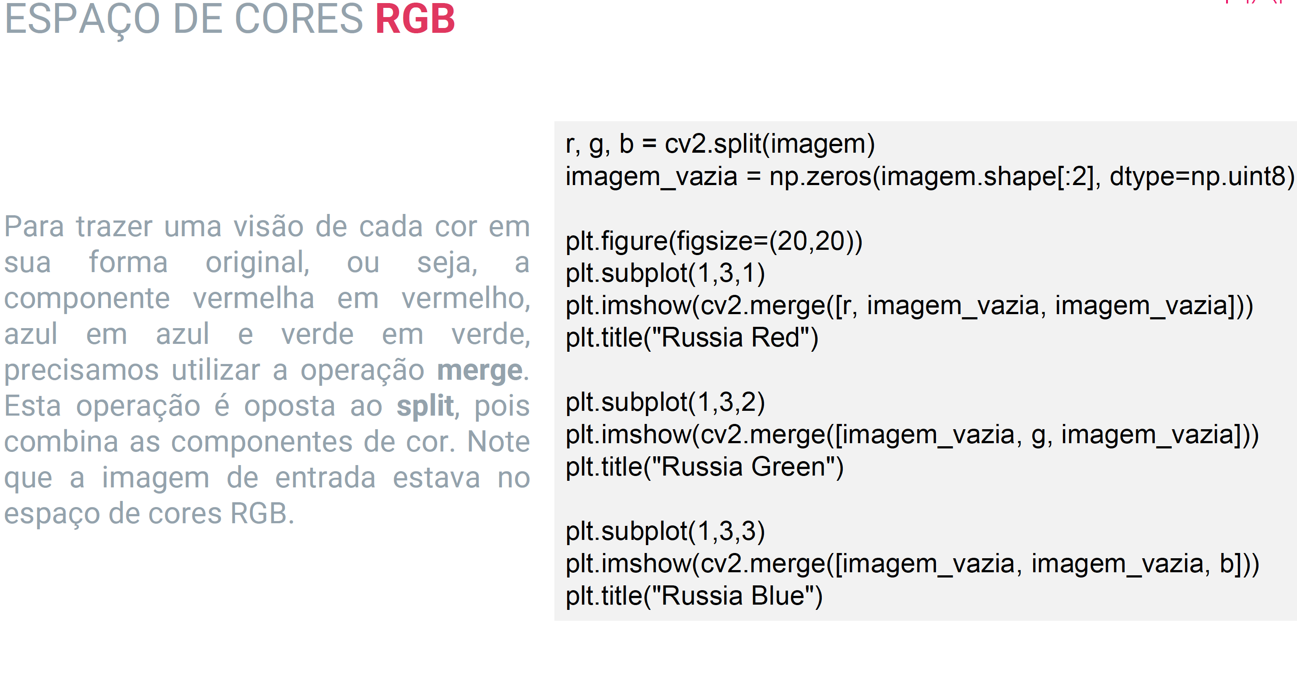

Slide 26
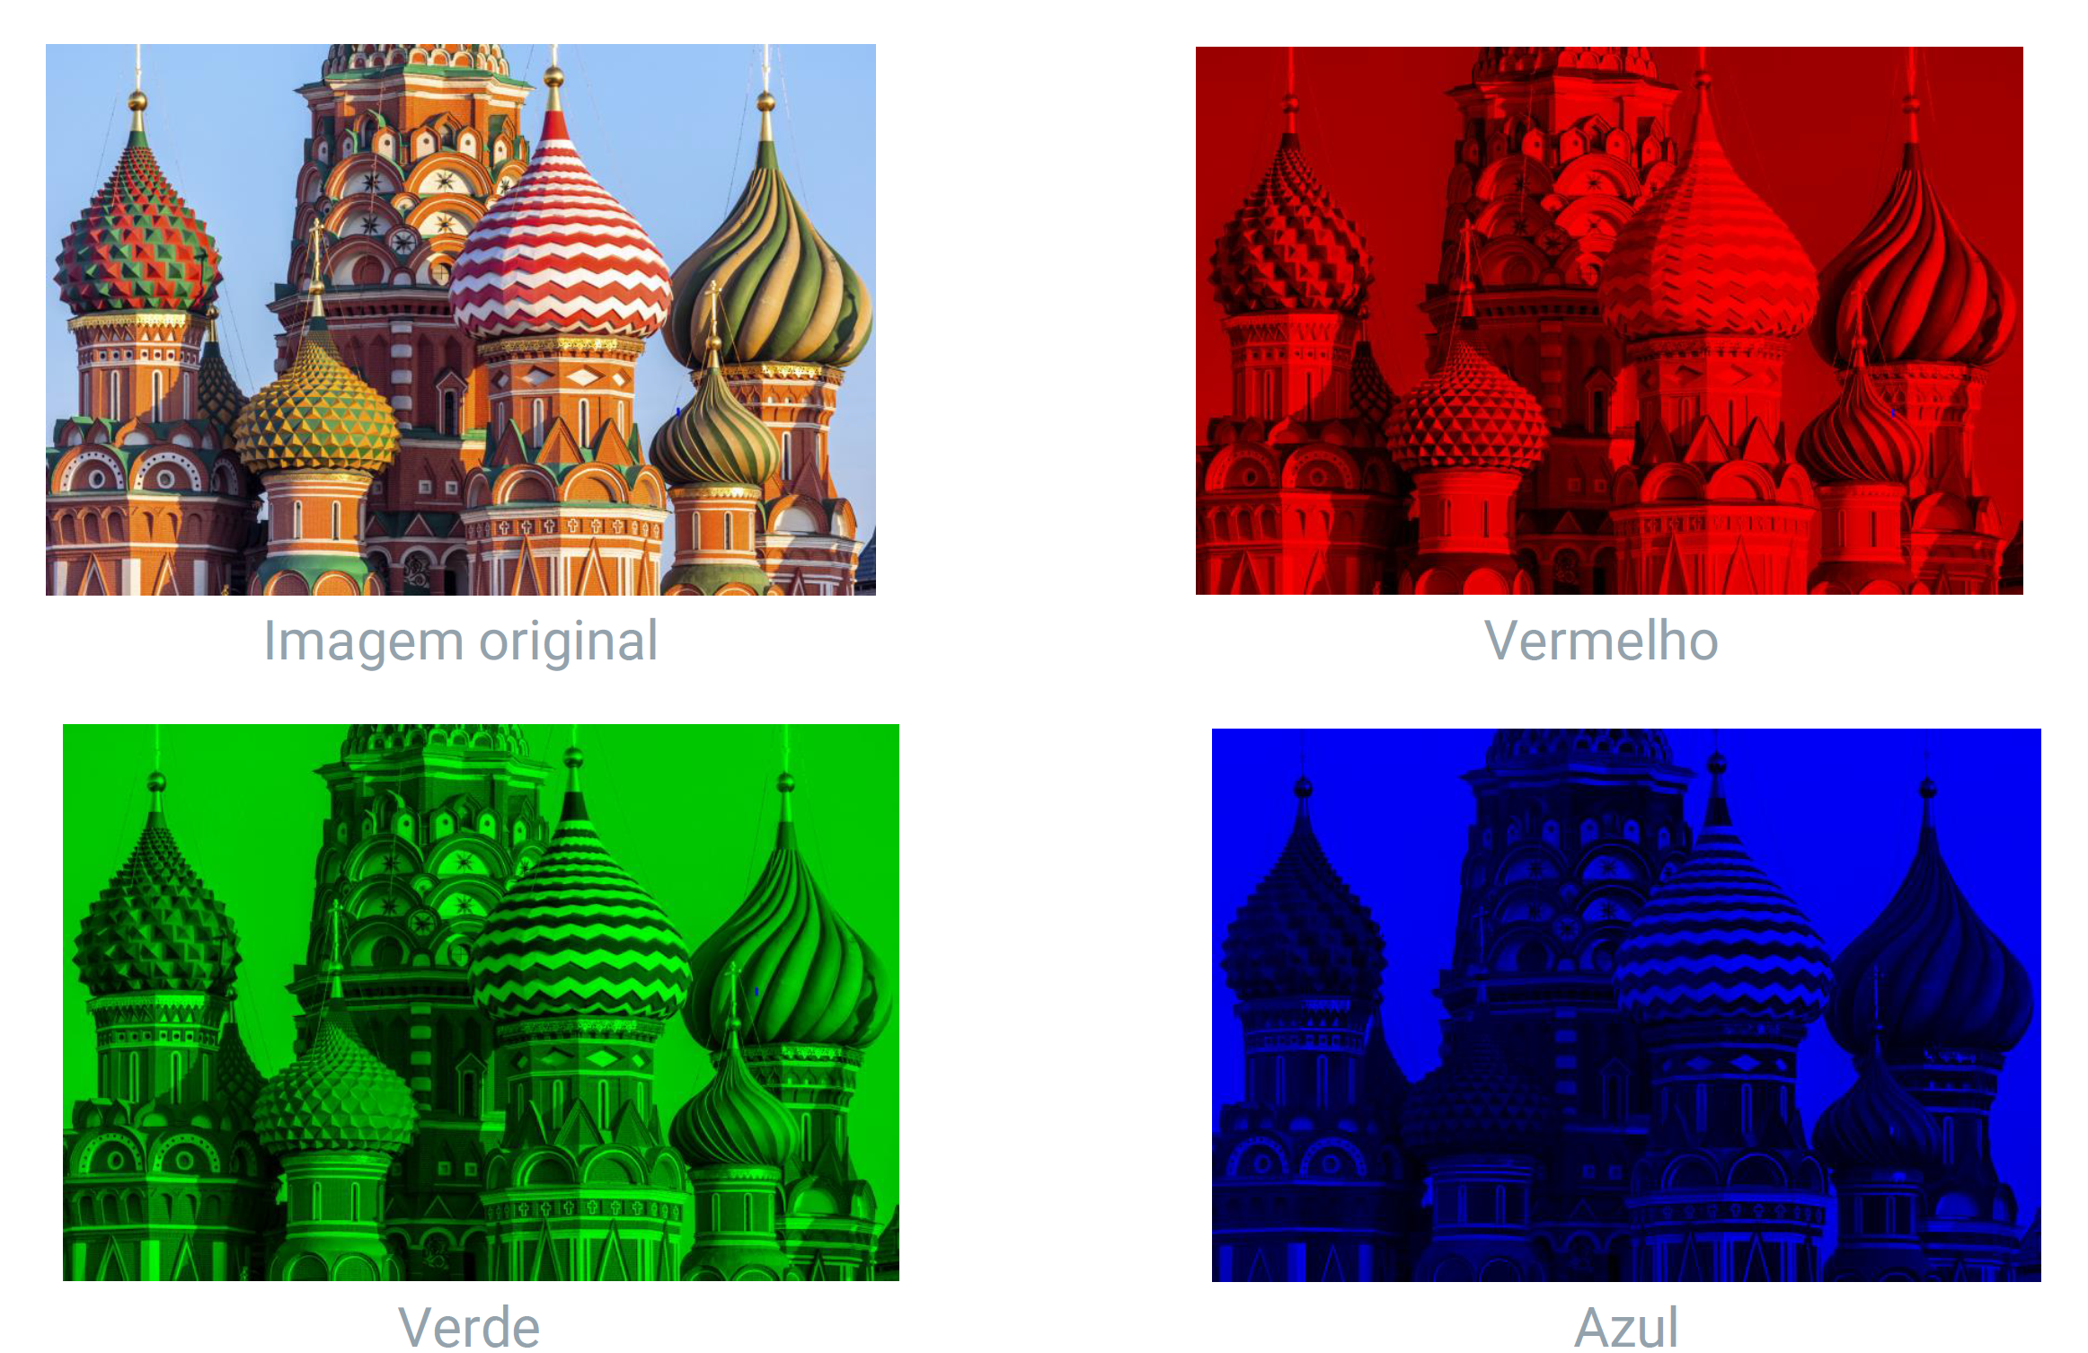

Slide 27
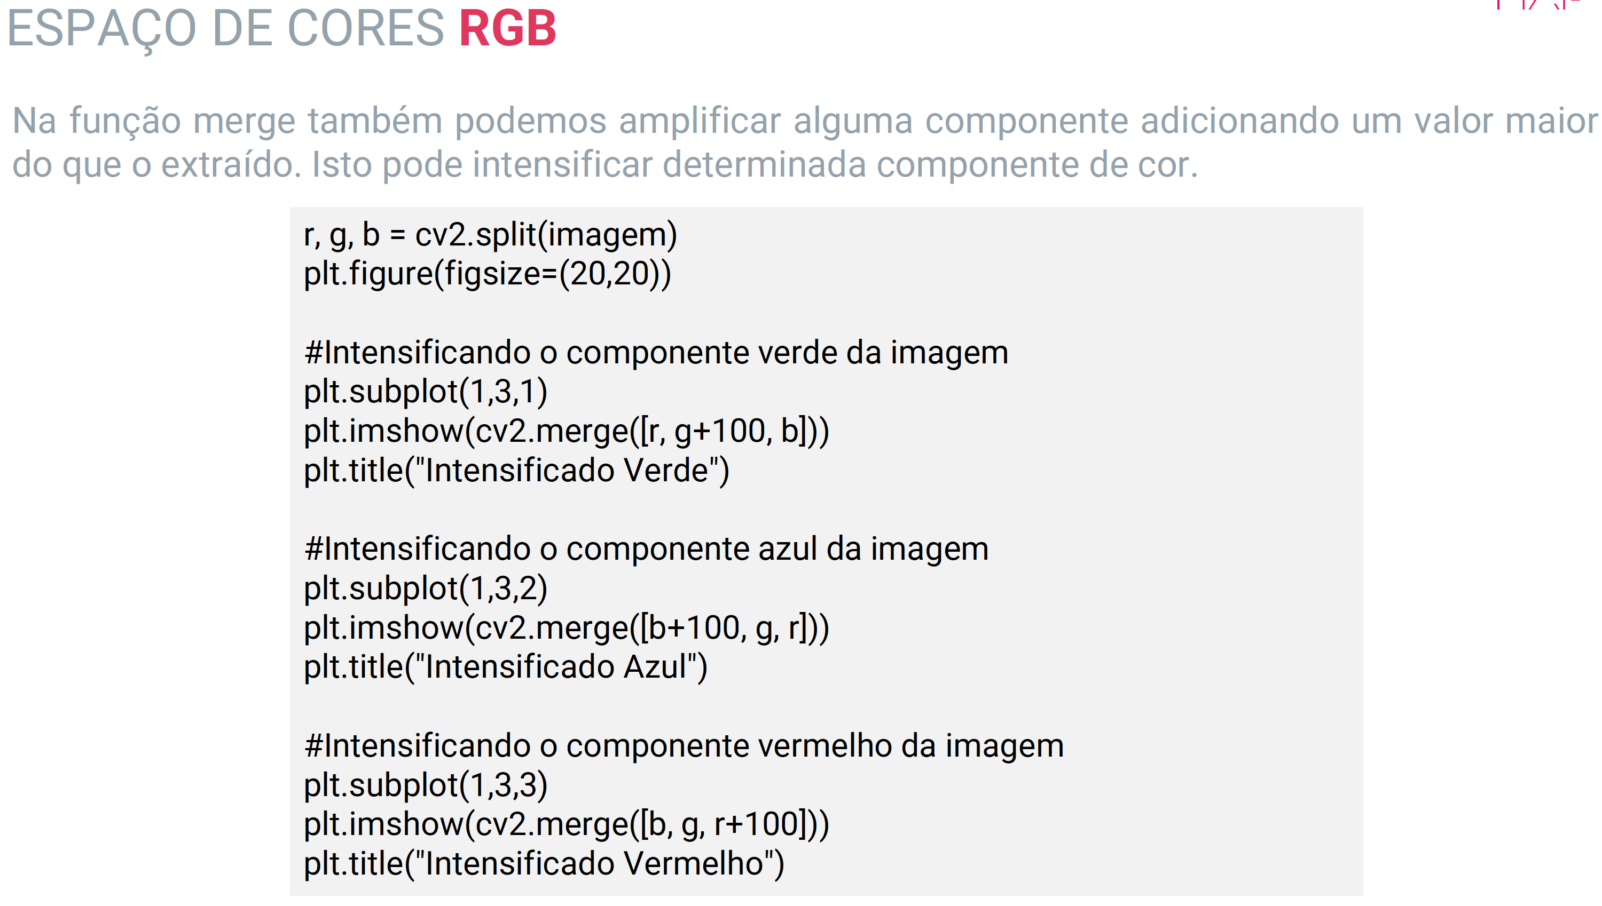

Slide 28
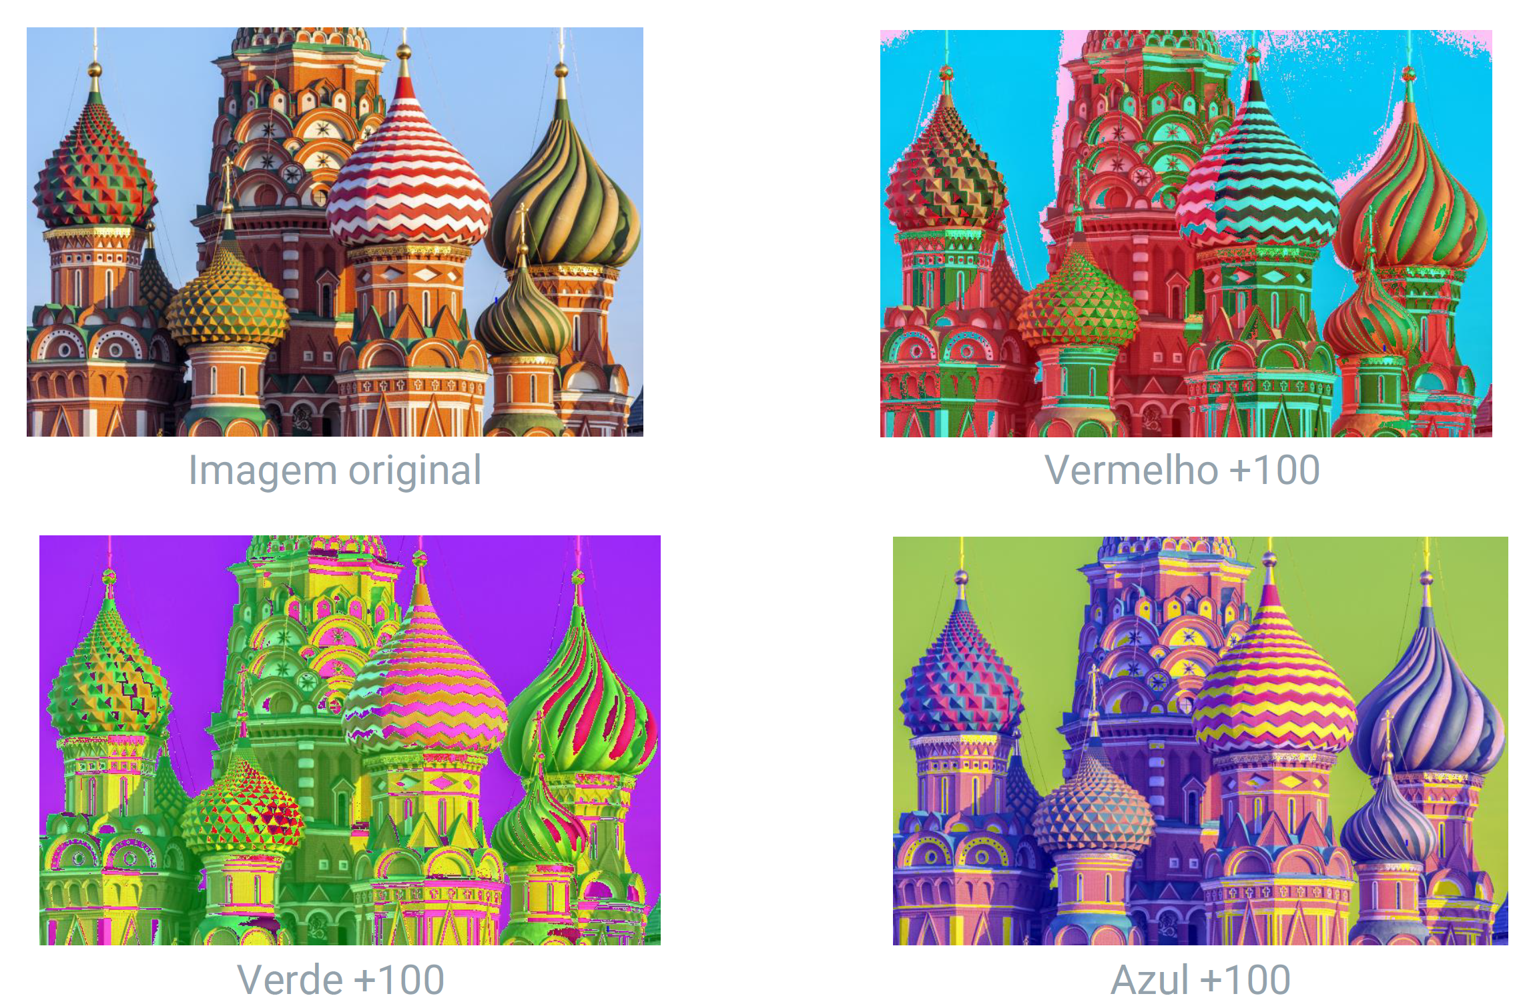

Slide 29
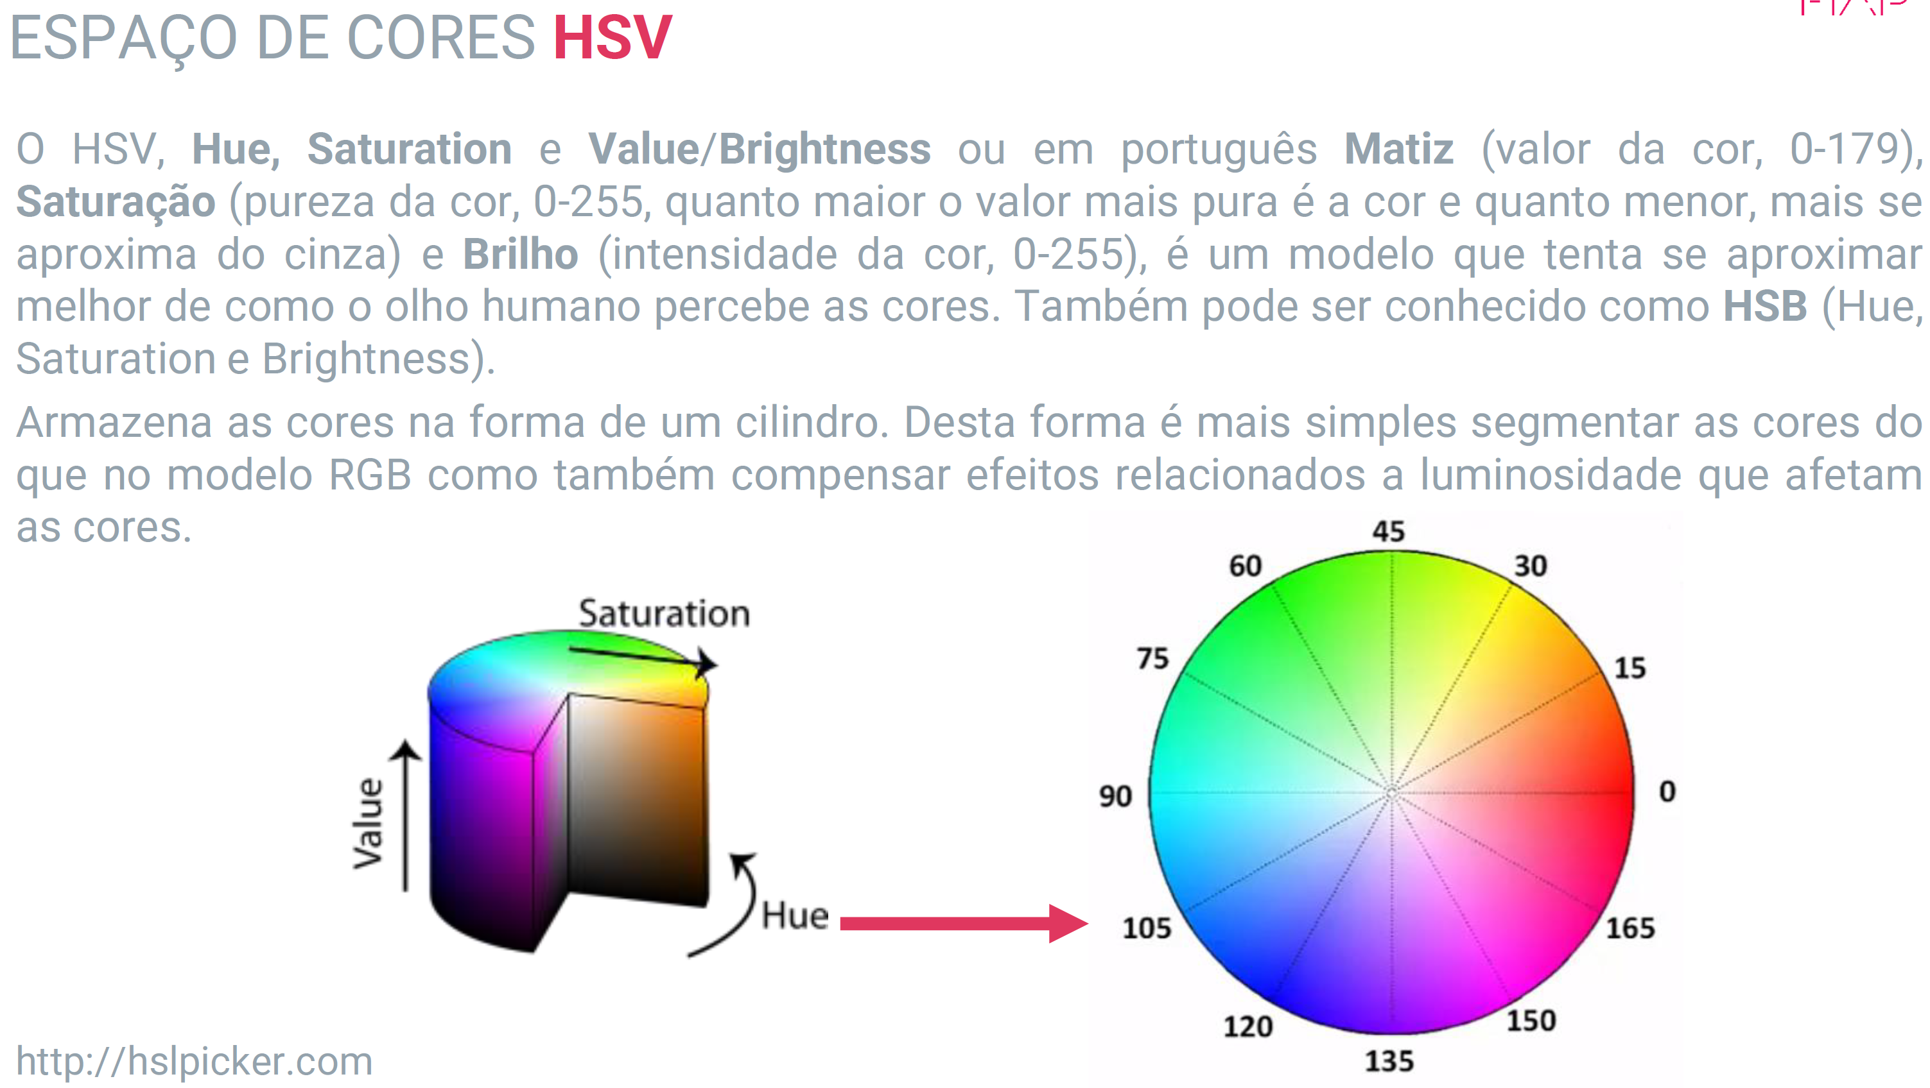

Slide 30
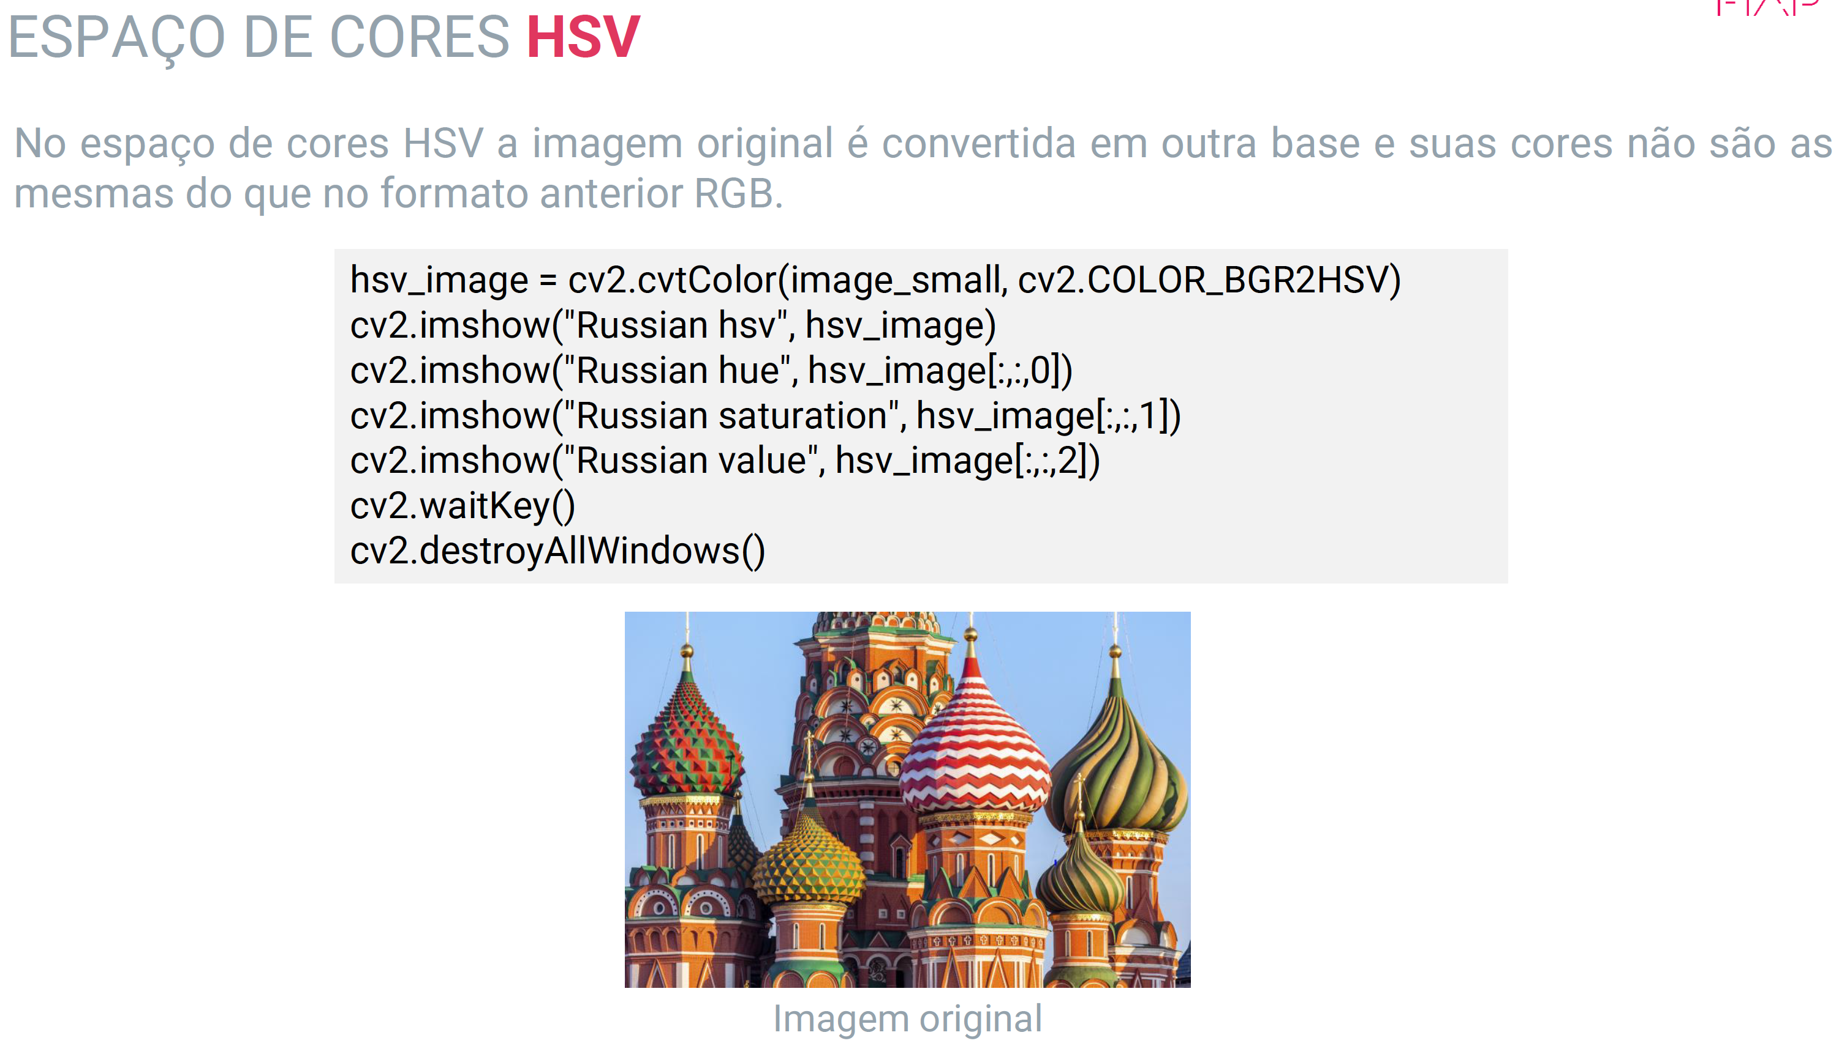

Slide 31
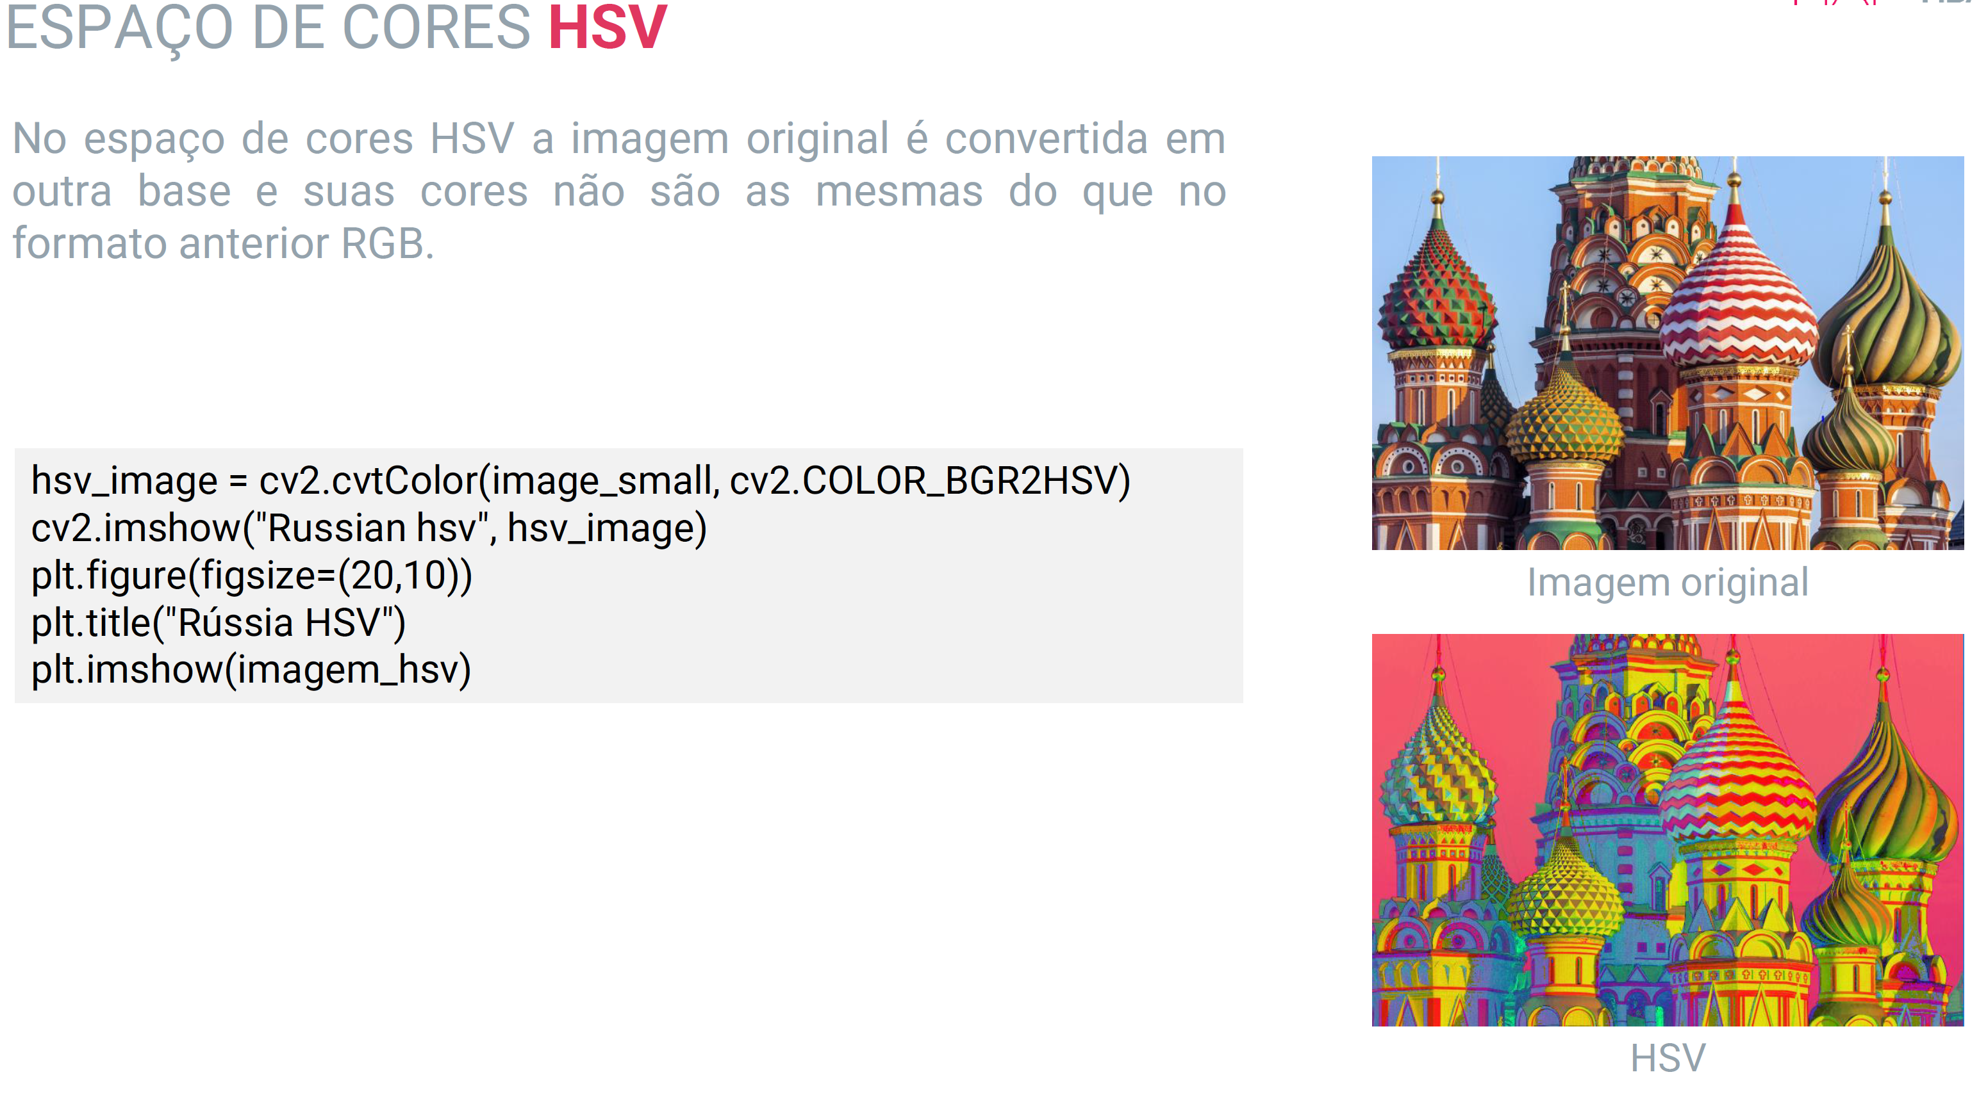

Slide 32
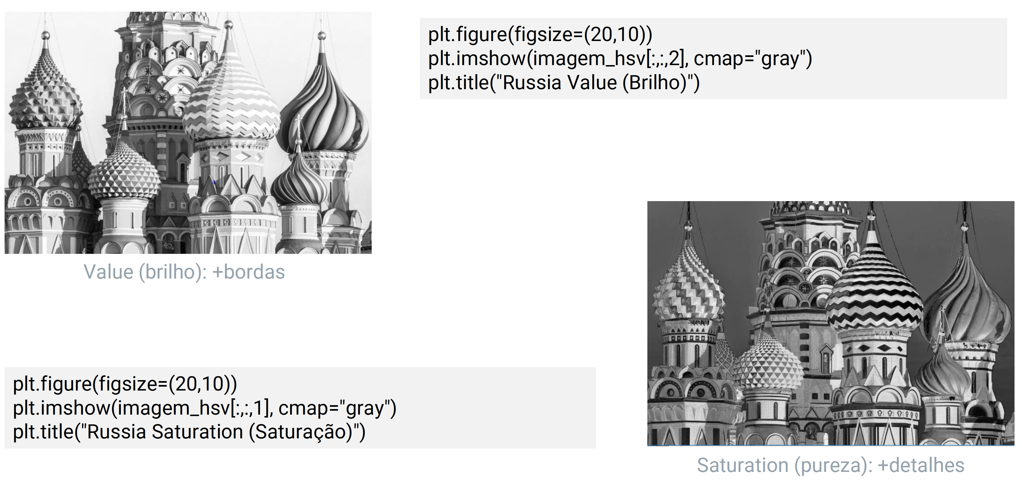

Slide 33
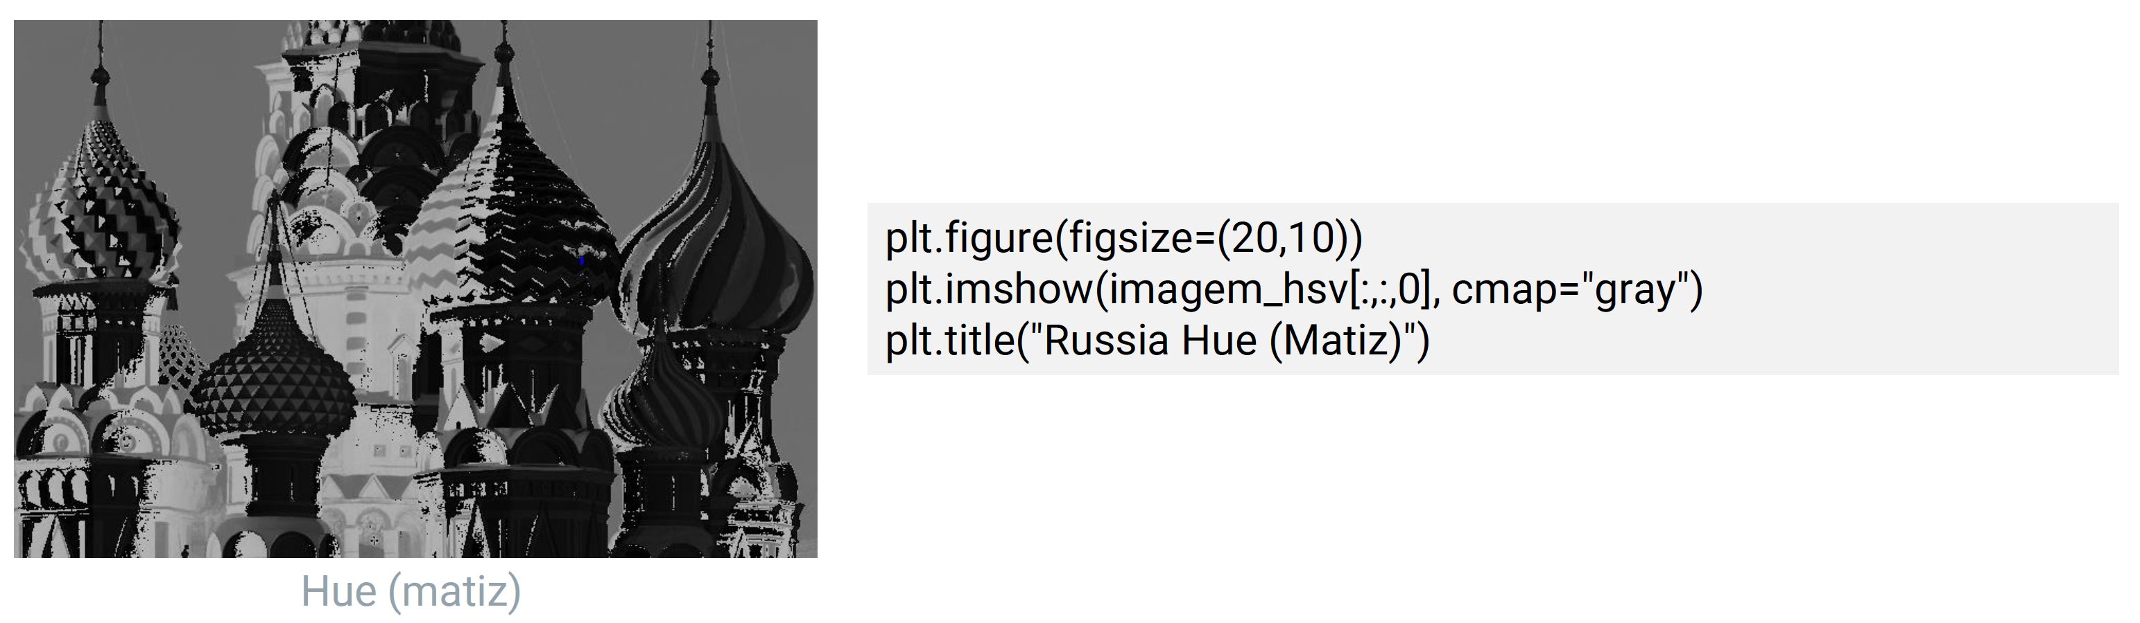

Slide 34
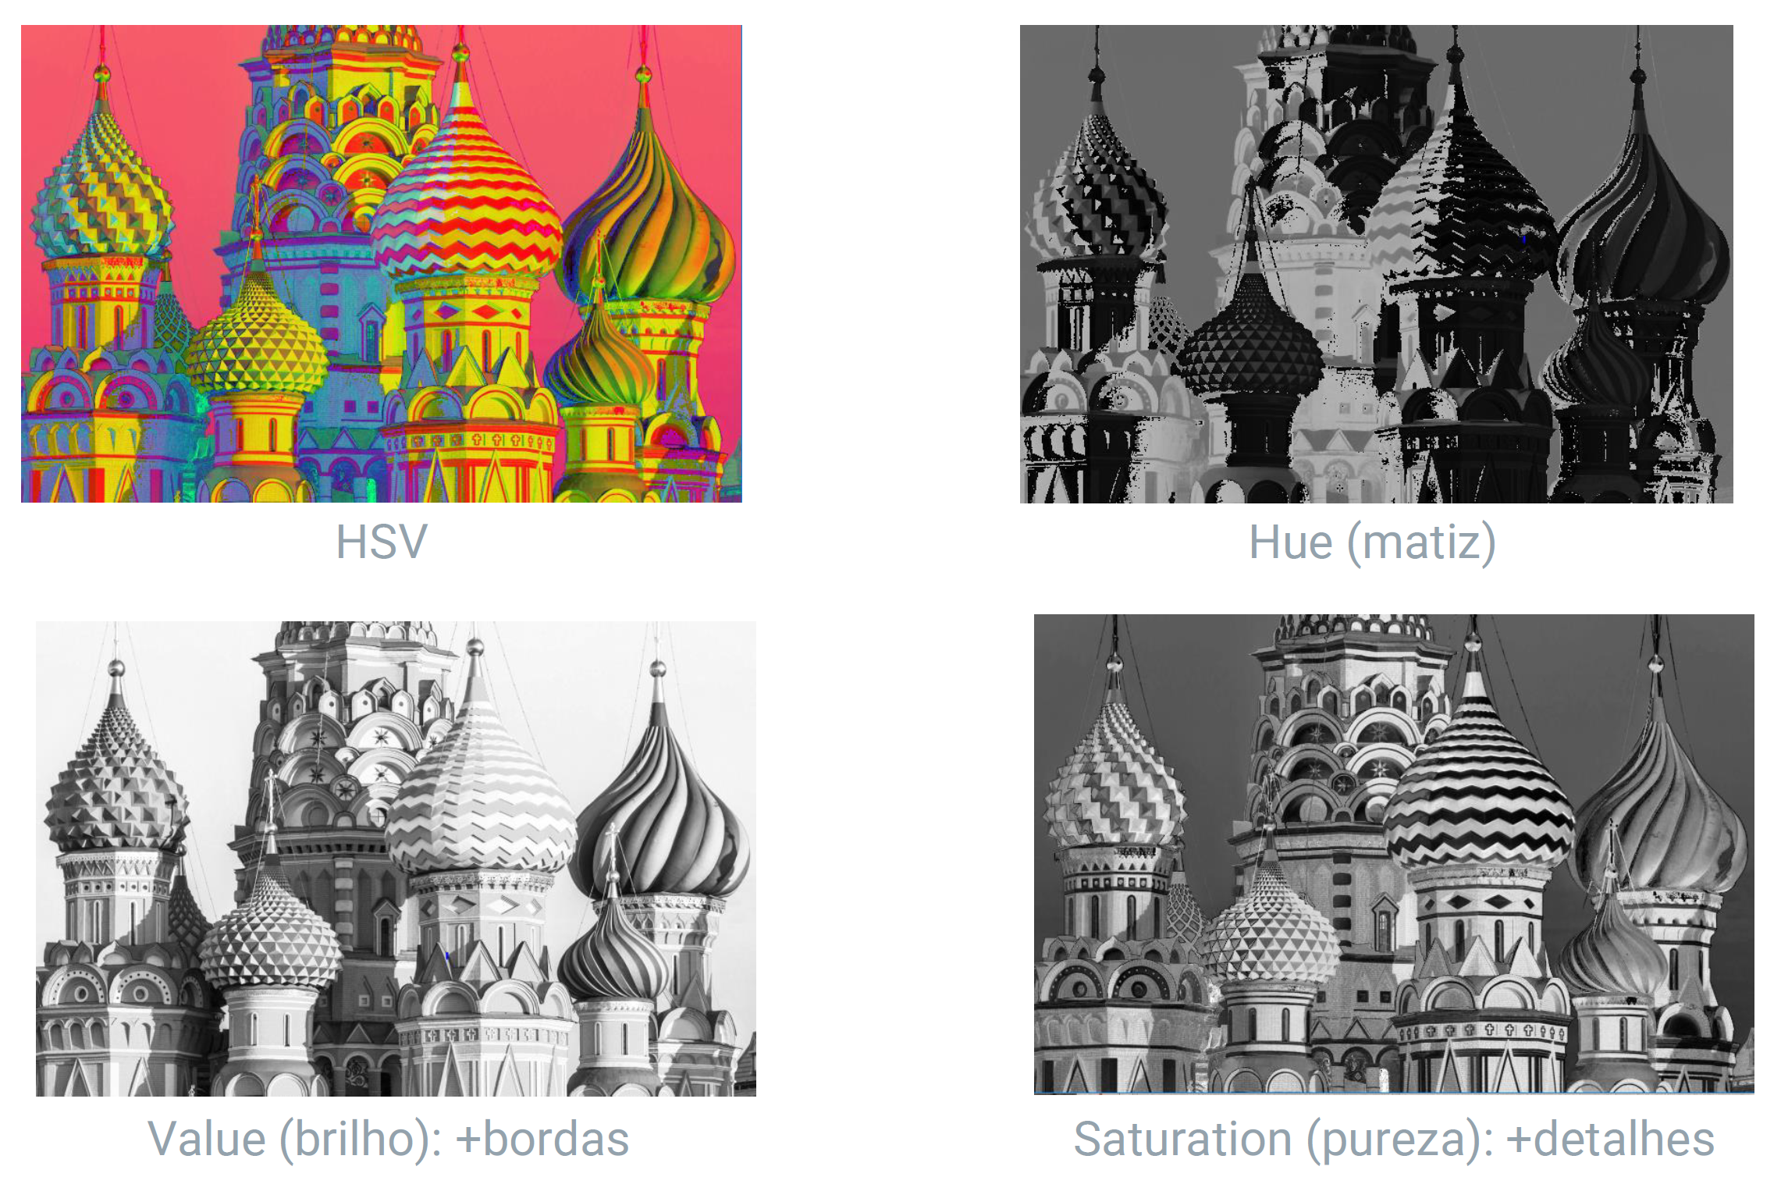

Slide 35
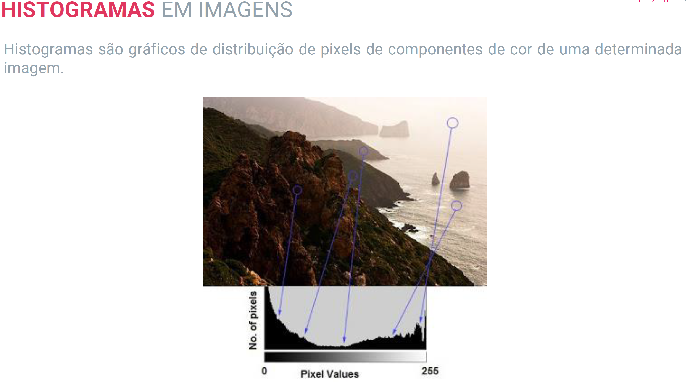

Slide 36
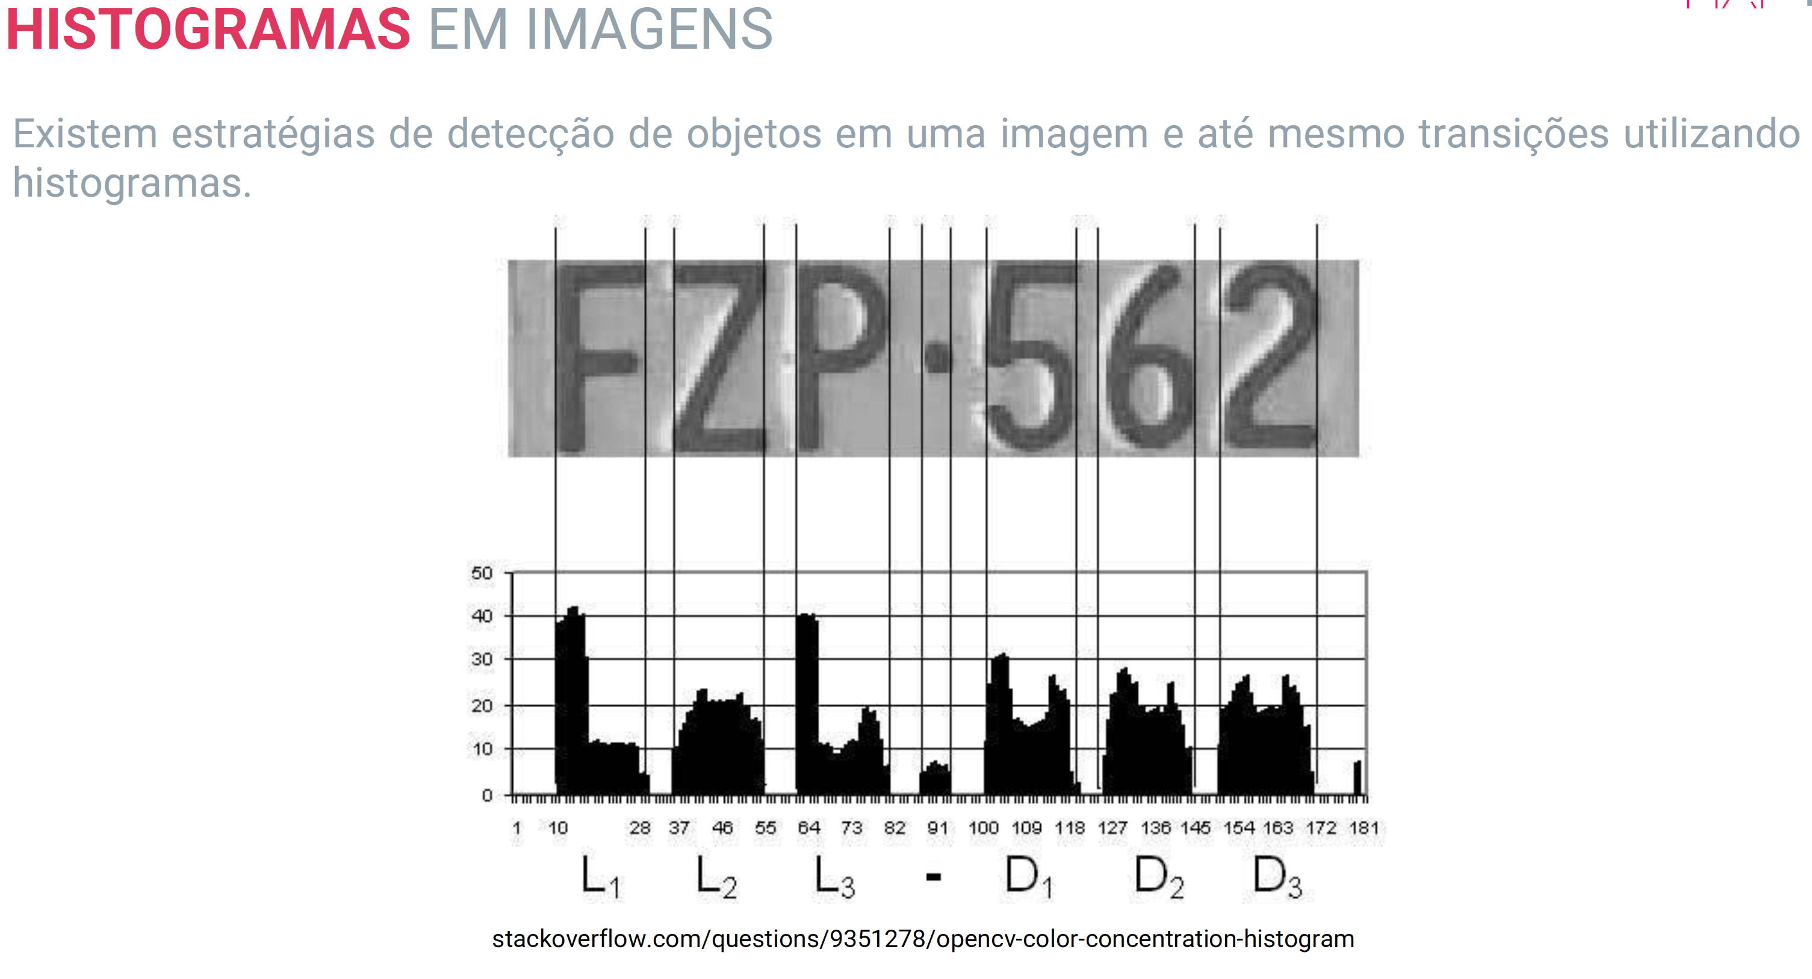

Slide 37
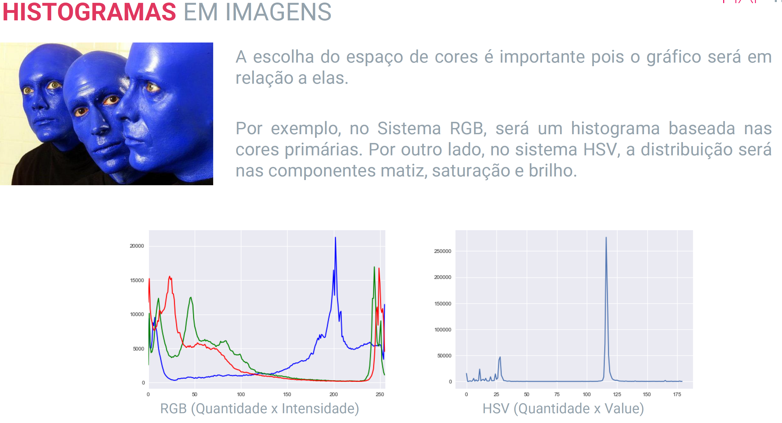

Slide 38
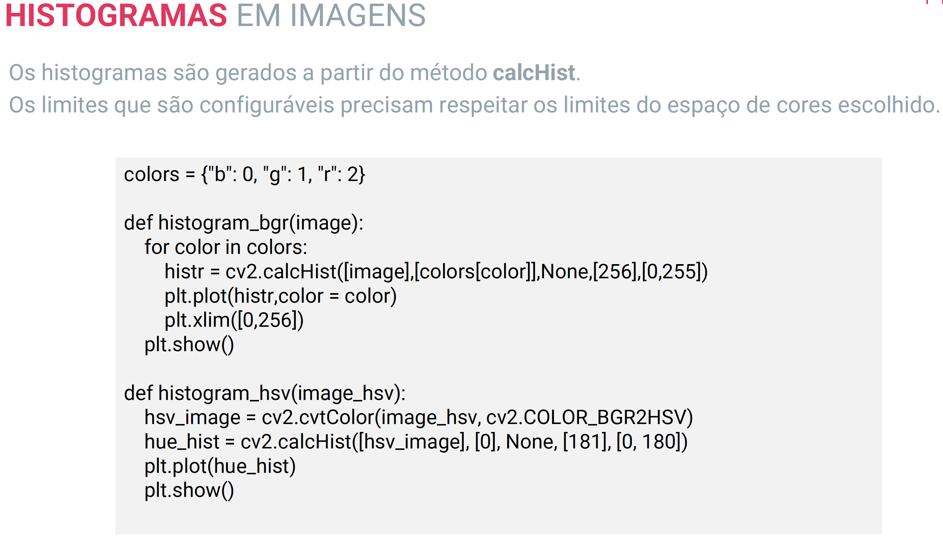

Slide 39
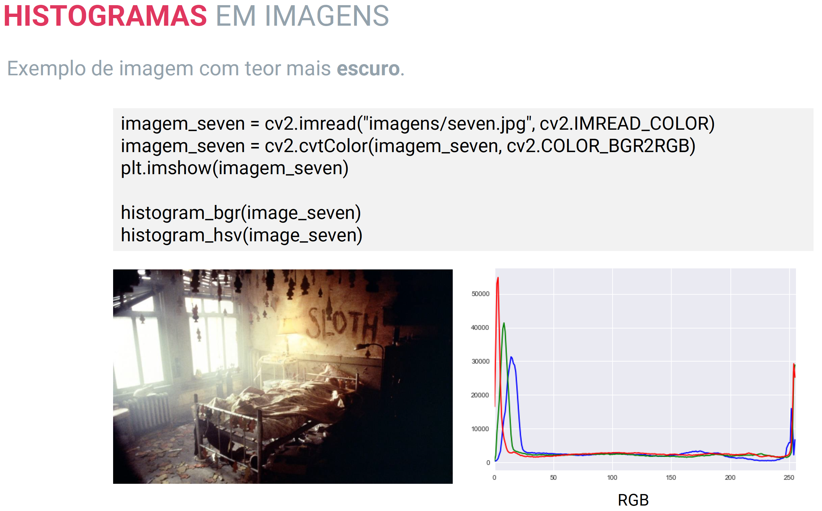

Slide 40
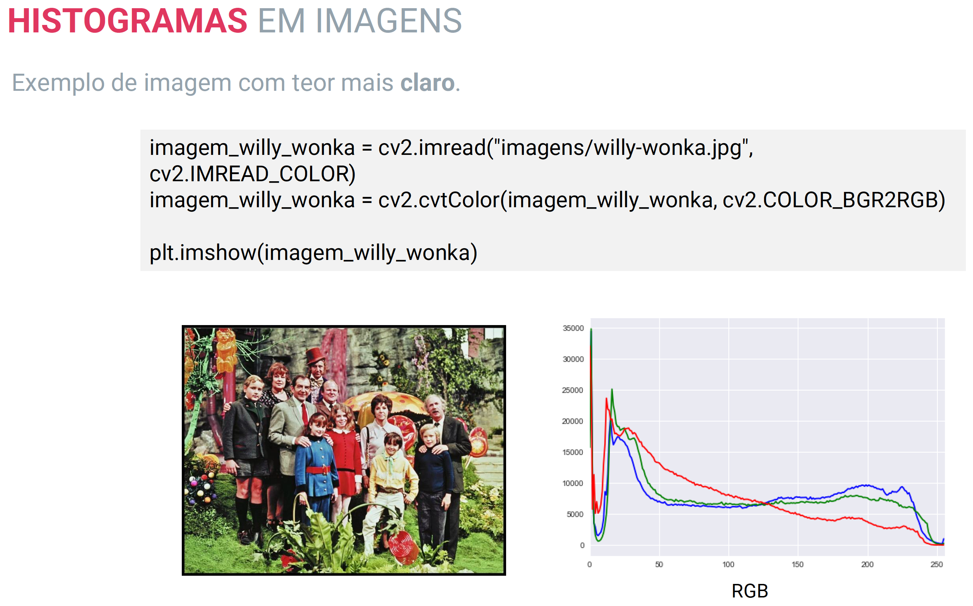

Slide 41
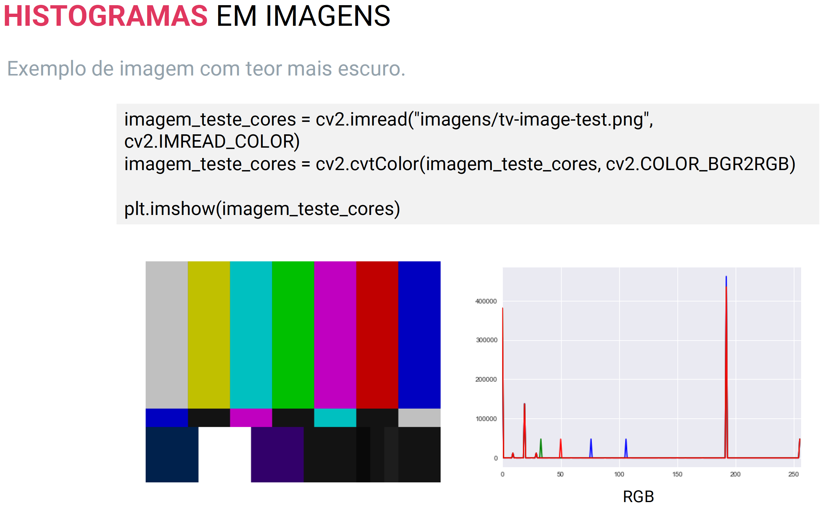

Slide 42
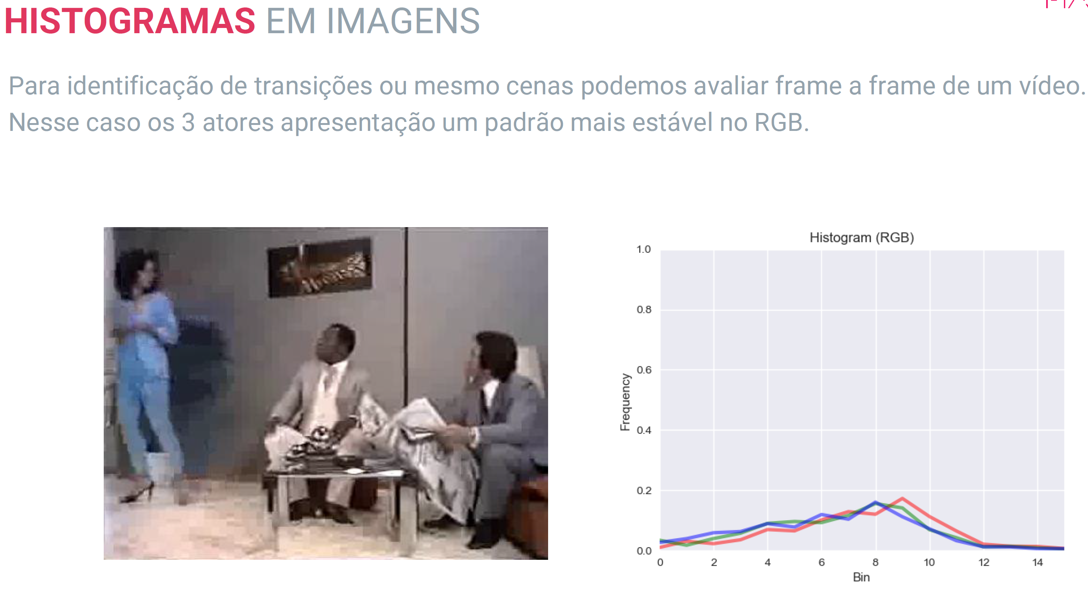

Slide 43
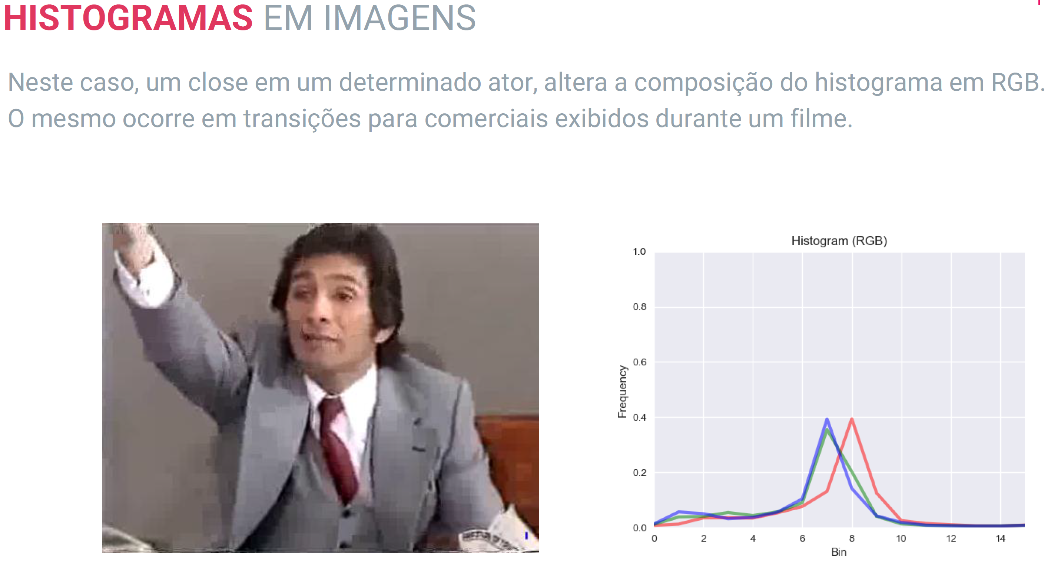

Slide 44
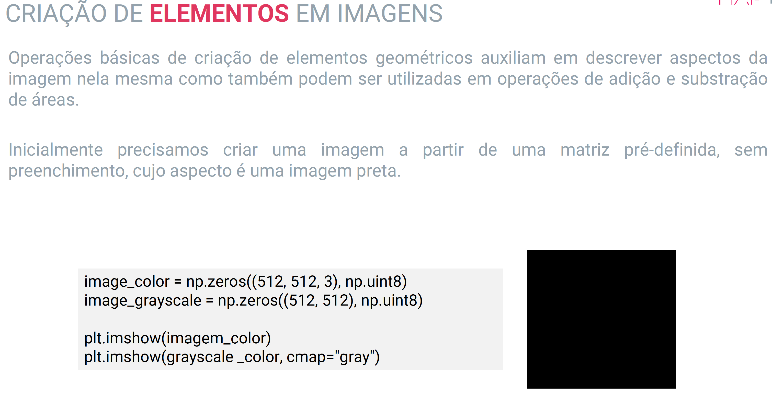

Slide 45
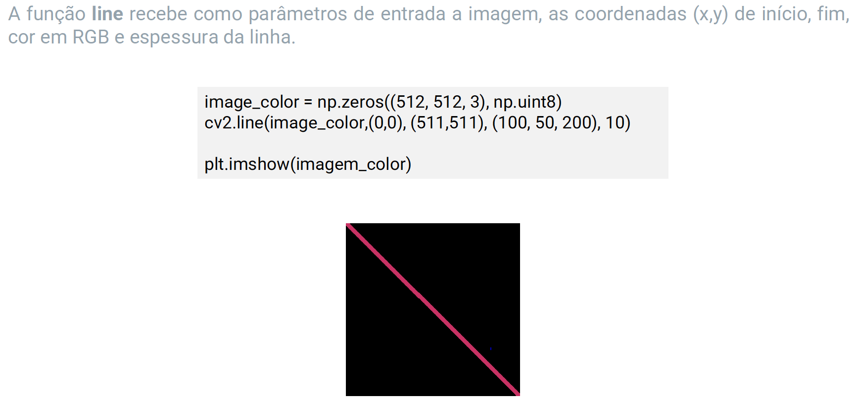

Slide 46
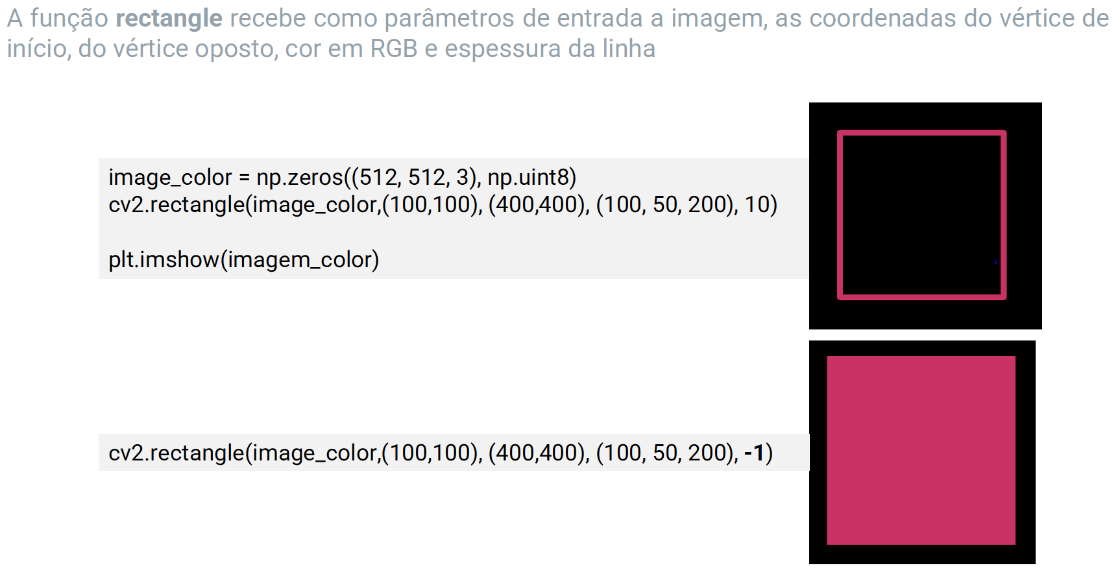

Slide 47
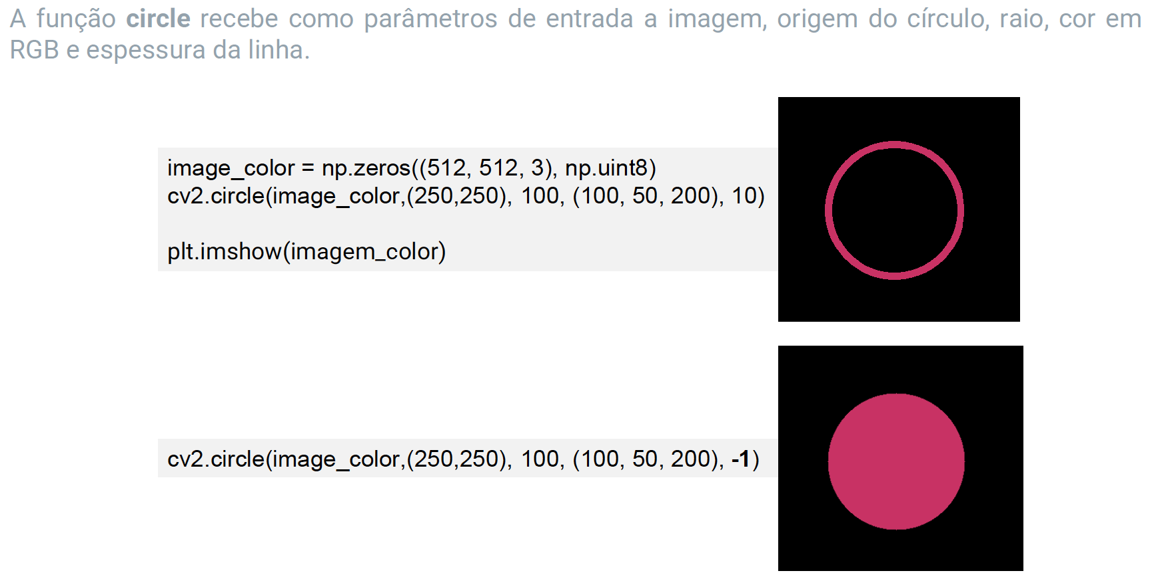

Slide 48


Slide 49


Slide 50

Notes:
Suavização em Imagens

Slide 51

Notes:
Aplicando Convolução em Imagens

Slide 52

Notes:
Aplicando Convolução em Imagens

Slide 53

Notes:
Suavização de Imagens

Slide 54

Notes:
Suavização

Slide 55

Notes:
Suavização

Slide 56

Notes:
Suavização

Slide 57

Notes:
Suavização

Slide 58

Notes:
Suavização

Slide 59

Notes:
Suavização

Slide 60


Slide 61






OBRIGADO
ahirtonlopes@gmail.com
Copyright © 2023 | Professor Dr. José Ahirton Batista Lopes Filho
Todos os direitos reservados. Reprodução ou divulgação total ou parcial deste documento, é expressamente proibido sem consentimento formal, por escrito, do professor/autor.

Slide 62




